Slide 1
사내 검토용 결과보고 · 임상약리·임상개발
두필루맙 바이오시밀러 1상 비교 약동학(PK) 시험
마지막 정량 시점까지의 곡선하 면적(AUC0‑last)과 최고 혈중농도(Cmax)를 공동 1차 평가변수로 쓰는 근거: 모델링·시뮬레이션(M&S) 결과보고
근거 모집단: 건강인 60~90 kg, 체중 층화 배정, 300 mg 단회 피하(SC) 투여, 현행 채혈 일정(B0)
v1.0.1 · 2026-09-29 · 커밋 8de58bf
v1.0.1 | 커밋 8de58bf* | 1
Notes:
이 슬라이드 묶음은 v1.0.1 결과(M&S 보고서, 예상 질의응답, 통계분석계획 제안 문안과 같은 결과 파일)를 사내 검토용으로 정리한 것이다.
모든 수치는 결과 파일에서 읽었고 슬라이드별 출처는 deck_traceability.csv에 있다. 바닥글에 결과 파일 ID, 버전, 커밋을 적었다.
논거는 시험 모집단(건강인, 체중 층화)에서만 세웠고, 체중 범위 밖과 다른 모집단의 결과는 부록 A5의 견고성 확인이다.

Slide 2
핵심 결론
[모의]
AUC0‑last와 Cmax를 공동 1차 평가변수로, AUC0‑inf는 이차 평가변수로 제안한다
제안 공동 1차 평가변수: AUC0‑last + Cmax
이차 평가변수: AUC0‑inf (말기 소실 속도상수 λz의 신뢰성 기준을 사전 규정해 보고)
분석 모형: M1(체중 층 포함)을 주분석으로, M0 병기
한 문장 요약 시험 모집단(건강인 60~90 kg, 체중 층화 배정)에서 비구획 분석의 AUC0‑inf는 상당수 대상자에서 신뢰할 수 없고 처리 규칙에 따라 판정이 달라져 1차 평가변수로 부적합하며, AUC0‑last가 총노출을 거의 다 포착해 그 역할을 대신한다.
33.2~38.8%
세트 (iii) 기준 미달, 두 모델
10 / 16칸
규칙 A (i)에서 5% 초과, M1
99.3~99.4%
AUC0‑last 창 포착률 중앙값
① 상당수가 신뢰할 수 있는 AUC0‑inf를 얻지 못한다
② 판정이 처리 규칙에 좌우되어 1차 평가변수로 부적합하다
③ AUC0‑last가 AUC0‑inf를 사실상 대신한다
공개 통계분석계획(SAP) 관행 기준(adjusted R² ≥ 0.90)의 미달 비율이다. 가장 관대한 세트 (i)에서도 8.2~13.4%이고, 탈락자는 참 AUC0‑inf가 낮아 무작위 탈락이 아니다.
경계 1종 오류(참 AUC0‑inf 비가 동등성 한계일 때 동등 판정 확률)가 5%를 넘는 칸이 미달자를 빼면(규칙 A) 10칸, AUC0‑last로 대입하면(규칙 C) 1⁠칸이다. 규칙·기준에 따라 판정이 바뀌는 시험은 중앙값 13.3%다.
창 포착률(참 AUC0‑tlast / 참 AUC0‑inf)은 모든 대상자에서 84.3% 이상이다. AUC0‑last + Cmax의 경계 1종 오류는 16칸 중 15칸에서 보수적이고 1⁠칸이 5.63%다.
출처: tp_failure_by_set.csv, criteria_g2_type1.csv, criteria_instability.csv, tp_coverage_individual.csv, type1_models.csv 외 1개
v1.0.1 | 커밋 8de58bf* | 2
Notes:
제안은 M&S 보고서 요약(결론)과 7절 결론의 의뢰자 제안과 같다. 주분석 모형은 이 슬라이드 묶음에서 M1(체중 층 포함 분산분석)으로 두고 M0(합동 t 검정)을 병기한다. 보고서에서 주분석 모형, 분석법 정량한계, 목표 검정력은 아직 의뢰자 결정 사항이다.
① 시험 모집단(건강인, 체중 층화 배정, B0, 300 mg, 모델당 20,000명)에서 세트 (i) 8.2~13.4%, 세트 (iii) 33.2~38.8%가 신뢰할 수 있는 AUC0-inf를 얻지 못한다(두 모델 범위). 세트 (i)은 관행 범위의 하한이다. 세트 (i) 탈락자의 참 AUC0-inf는 유지자 대비 기하평균비 0.786~0.815다(슬라이드 12).
② 규칙 A는 기준 미달자를 분석에서 빼고, 규칙 B는 λz가 산출된 모든 대상자를 쓰고, 규칙 C는 미달자에 AUC0-last를 대입한다. AUC0-inf + Cmax, M1, 경계 16칸: 규칙 A (i) 10칸(최대 20.27%), 규칙 A (ii) 12칸, 규칙 B 10칸, 규칙 C (i) 1칸이 점추정 5%를 넘는다. 판정 불안정(규칙 A, B, C와 기준 세트의 모든 조합 사이에서 판정이 다른 시험의 비율): M1 중앙값 13.3%, 최대 39.4%; M0 중앙값 12.6%, 최대 39.6%. M1 불안정 값은 보고서에 인쇄되지 않았고 같은 결과 파일에서 읽었다.
③ 창 포착률 중앙값 99.3~99.4%, 최소 84.3%. AUC0-last + Cmax(M1)는 보수적 15칸, 초과 1칸이다. 초과 칸은 2020 모델 말초 분포용적 증가(참 AUC0-inf 비 0.80)로 5.63% (95% CI 5.31~5.95), 시험 20,000회다(슬라이드 19). M0에서는 보수적 15칸, 명목 1칸이고 같은 칸이 5.18%다. 모든 칸에서 통제된다고 쓰지 않는다.
관련 보고서: 요약(Synopsis), 5.2절, 5.3절, 5.4절, 5.9절, 6.1절, 6.3절, 7절.

Slide 3
배경 규제 기대
[문헌]
규제 지침은 단회 투여 PK 시험의 1차 평가변수로 AUC0‑inf를 요구하며, 이 시험의 비중은 커지고 있다
EMA 2012
유럽 의약품청(EMA) 단클론항체 바이오시밀러 가이드라인
단회 투여 시험의 1차 평가변수는 AUC0‑inf이고, 피하 투여이면 Cmax도 공동 1차 평가변수다.
FDA 2016
미국 식품의약국(FDA) 바이오시밀러 임상약리 자료 가이던스
단회 투여 PK 유사성 시험의 1차 평가변수는 AUC0‑inf와 Cmax다.
기하평균비(GMR)의 90% 신뢰구간(CI)이 80.00~125.00% 안이어야 한다.
FDA 2025 초안 가이던스
비교 유효성 시험의 필요성 평가
분석적 유사성이 높고 PK 유사성 시험이 가능하며 임상적으로 적절하면 비교 유효성 시험이 필요하지 않을 수 있다.
→ 총체적 근거에서 PK 유사성 시험의 비중이 커진다.
M&S 보고서 밖 인용: 원문 확인 필요
그러나 두필루맙에서는
정량한계 근처에서 표적 매개 소실이 빨라져 농도가 급락한다(말기 절벽). 절벽 앞에서 추정한 λz는 참 말기상을 나타내지 않는다.
원개발사 모집단 PK 분석은 의미 있는 말기 반감기를 계산할 수 없다고 했고(Kovalenko 2020), 기기 비교 시험은 같은 이유로 반감기와 AUC0‑inf를 계산하지 않았다(Cohen 2022).
그래서 AUC0‑last(FDA 용어 AUC0-t)와 Cmax를 공동 1차 평가변수로 쓰는 근거를 모의로 정량화한다.
v1.0.1 | 커밋 8de58bf* | 3
Notes:
FDA 2016 가이던스와 FDA 2025 초안 가이던스는 M&S 보고서 1.2절과 8절 참고문헌에 있는 인용이다. FDA 2016 가이던스 문구는 fda.gov 접근이 막혀 원문과 직접 대조하지 못했고 검색 결과로 확인했다(DECISIONS D-052). 보고서는 제출 전에 참고문헌 문구를 현행판과 다시 대조하라고 적었다. 프로젝트 기록의 FDA 2016 문구에는 투여 경로 조건이 없다.
EMA 2012 단클론항체 바이오시밀러 가이드라인(피하 투여이면 Cmax도 공동 1차 평가변수라는 문구 포함)은 M&S 보고서에 없는 인용이다. ema.europa.eu 접근이 막혀 검색 발췌로만 확인했으므로 원문 확인이 필요하다.
비교 유효성 시험 면제 흐름은 FDA 2025 초안 가이던스(최종본 아님, FDA 단독)만 근거로 했다. 보고서 표현은 총체적 근거에서 PK 유사성 시험의 비중이 커진다는 것이며, PK 시험이 유일한 확증 임상이 된다고 쓰지 않았다.
동등성 기준 80.00~125.00%, 90% 신뢰구간은 시험 설계 config와 같다. 말기 절벽은 슬라이드 5, 방법은 보고서 1.3절과 3절.
관련 보고서: 요약(배경), 1.1절, 1.2절, 8절.

Slide 4
배경 질문, 사용 맥락, 모델 위험: 국제의약품규제조화위원회(ICH) M15의 틀
[문헌]
이 분석은 시험 모집단에서 AUC0‑last가 AUC0‑inf를 대신할 수 있는지 답하며, 동등성 판정은 시험 자료가 한다
ICH M15 요소 | 이 분석
평가변수 질문 | Cmax와 함께 AUC0‑last가 AUC0‑inf를 대신해 공동 1차 평가변수가 될 수 있는가? 곧 AUC0‑last가 총노출을 재고, 참 AUC0‑inf 비가 동등성 한계에 있는 제품을 동등으로 판정할 확률을 AUC0‑inf 이상으로 통제하는가
채혈 질문 | Day 36~50 사이 추가 채혈이 AUC0‑last 정밀도, 제품 차이 민감도, AUC0‑inf 신뢰성을 충분히 높이는가(사전 규정 판정 규칙)
사용 맥락 | 공개 모집단 PK 모델로 계획 시험을 모의해 (a) AUC0‑last의 총노출 포착, (b) 평가변수 구성과 AUC0‑inf 처리 규칙의 운영 특성(경계 시나리오 동등 판정 확률, 검정력), (c) 추가 채혈을 평가한다. 결과는 제안을 뒷받침할 뿐 시험을 대신하지 않는다
모델 영향, 결정 결과, 모델 위험 | 모두 중간. 틀린 결정이면 한계 밖 제품을 동등으로 판정하거나 유사 제품이 불통과한다. 완화: Cmax를 공동 1차 평가변수로 유지, AUC0‑inf 이차 보고, 표적 결합은 비교 분석 평가
신뢰성 활동 (위험에 비례) | 해석해와 참조 비구획 분석 구현 두 가지로 코드 검증, 독립 재구현, 시험 제형 외부 검증, 구조 모델 두 개, 민감도 분석, 운영 특성 설계 사전 등록, 모든 수치의 출처 추적
근거 범위: 시험 모집단
건강인 60~90 kg, 체중 층화(두 층) 1:1 배정
300 mg 단회 피하 투여, 평행군, arm당 평가 가능 117명 (무작위 130명)
현행 일정(B0) 13회 채혈, Day 57까지, 정량한계 0.078 mg/L
주분석 모형 M1(체중 층 포함), M0 병기
이 분석이 답하지 않는 것
표적 결합(Km) 차이: AUC로 드러나지 않아 비교 분석 평가가 다룬다
Cmax 자체의 운영 특성
탈락, 수동 λz 검토, 항약물항체(ADA): 운영 특성 모의에 없음
동등성 판정 자체: 시험의 관측 자료가 정한다
출처: inversion_all.csv
v1.0.1 | 커밋 8de58bf* | 4
Notes:
보고서 2절 표(질문, 사용 맥락, 모델 영향, 결정 결과, 모델 위험, 신뢰성 활동)를 줄였다. 틀은 ICH M15(모델 기반 의약품 개발 일반 원칙)의 요소를 따른다.
채혈 질문의 답(7절 결론): Day 36~50 사이 추가 채혈은 정당화되지 않았고 현행 일정(B0)을 유지한다.
근거 범위는 등록 원칙(prereg 6절)이다: AUC0-inf를 쓰지 않는 근거는 동등성을 입증하는 시험 모집단(건강인 60~90 kg, 체중 층화 배정)에서만 세운다. 범위 밖 체중과 다른 모집단 결과는 부록의 견고성 확인이다.
표적 결합: Km을 0.01~100배로 바꿔도 참 AUC0-inf 비는 0.999~1.059에 머문다(보고서 5.6절). 그래서 결합 차이는 어떤 PK 평가변수로도 검출되지 않고 비교 분석 평가가 다뤄야 한다.
주분석 모형(M0 또는 M1), 분석법 정량한계, 목표 검정력은 보고서에서 의뢰자 결정으로 남아 있다. 이 슬라이드 묶음은 M1을 주분석으로 둔다. 여러 설계값(정량한계, 투여일의 투여 후 채혈 시각, 방문 허용창, 체중 분포, 층 경계)은 확정 전 가정이다(보고서 부록 B).
관련 보고서: 1.2절, 1.3절, 2절, 3.13절, 4.4절, 5.6절, 6.5절, 7절.

Slide 5
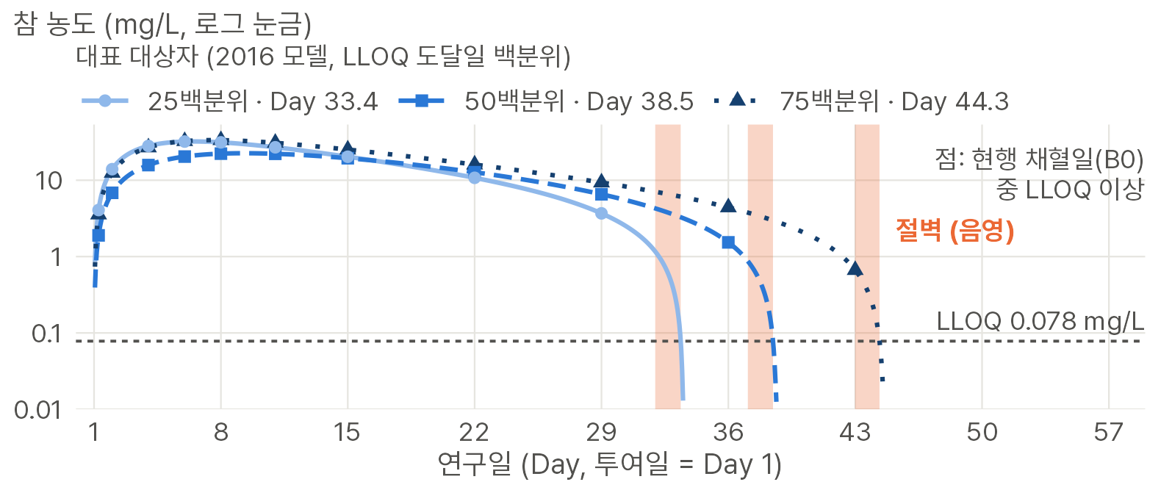
전제 · 약의 특성: 말단 절벽
[문헌+모의]
말단은 절벽이다: 순간 반감기가 1일 아래로 떨어진 뒤 중앙값 1.38일 만에 참 농도가 정량한계에 닿는다
1.38일
절벽 길이 중앙값(두 모델): 순간 반감기가 1일 아래로 떨어진 때부터 LLOQ 도달까지
Day 38.5
참 농도가 정량한계(LLOQ, 0.078 mg/L)에 닿는 연구일 중앙값 (2016 모델; 2020 모델 Day 40.8)
원개발사 문헌 | 프로젝트에 기록된 서술 (문헌 발췌표, 보고서 1.1절)
Kovalenko 2020 | 표적 매개 약물 소실(TMDD) 구간은 거의 수직이다. 의미 있는 말단 반감기는 계산할 수 없고 제출하지 않았다.
Kovalenko 2021 | Km 0.01 mg/L에서 0.09 mg/L는 순환 표적의 90%를 제거한다. 순간 반감기는 베타기 약 25일에서 표적 매개기 0 근처로 바뀐다.
Li 2020 | 농도가 낮을수록 소실 기울기가 가팔라지고, AUC0‑last가 용량 비례 이상으로 증가한다.
Cohen 2022 | 기기 비교 시험에서 말단 비선형 때문에 반감기와 AUC0‑inf를 산출하지 않았다.
출처: cliff_summary.csv, rep_profiles.csv, rep_subjects.csv, literature_qualitative.csv, cliff_points.csv
v1.0.1 | 커밋 8de58bf* | 5
Notes:
절벽의 정의: tmax 뒤 순간 반감기 ln 2 / (-d ln C/dt)(모델 상태값으로 정확히 계산, 수치 미분 아님)가 처음 1일(민감도 정의 2일) 아래로 떨어진 때부터 참 농도가 LLOQ에 닿을 때까지. 시험 모집단(건강인 60~90 kg 기준 체중) 모델당 20,000명, 명목일.
절벽 길이 중앙값은 2016 모델 1.38일(5~95백분위 1.33~1.43일)이고, 2일 정의로는 2.94일이다. 두 모델이 같다. 절벽이 시작할 때의 참 농도 중앙값은 0.88 mg/L(2016 모델)이다.
참 농도가 LLOQ에 닿는 연구일: 2016 모델 중앙값 Day 38.5(5~95백분위 27.2~54.2), 2020 모델 Day 40.8(28.7~57.6). Day 58 뒤에도 LLOQ 위에 남는 대상자는 2.5%(2016 모델), 4.6%(2020 모델)이다.
현행 일정(B0)은 절벽이 오는 구간에서 채혈 간격이 7일이다. 절벽 안에 채혈이 1개 이상 들어가는 대상자는 20.0%, 2개 이상은 0.0%다(2016 모델, 명목일, 1일 정의). λz 창에는 3점 이상이 필요하므로 λz는 절벽 앞의 감소 구간에서 추정된다.
그림: 2016 모델 대상자 중 LLOQ 도달일이 25·50·75백분위에 가장 가까운 세 명(보고서 Figure 5-2와 같은 대상자). 곡선 자료는 로컬 대상자 수준 결과에서 만든 results/deck_inputs/rep_profiles.csv이며 커밋된 요약과 대조했다(deck_inputs/checks.csv).
LLOQ 0.078 mg/L는 원개발사 분석법 값을 쓴 가정이다(config/assay.yaml; 스폰서 분석법 확정 전).
문헌: Kovalenko 2021 서술(Km 0.01 mg/L 조건)은 프로젝트 문헌 발췌표(literature_qualitative.csv)와 요약에만 기록되어 있고 M&S 보고서 1.1절과 참고문헌에는 없다. 'Li 2020: λz가 관찰 농도 구간에 의존'이라는 문구는 프로젝트에 기록이 없어, 기록된 서술(저농도에서 소실이 가팔라지고 AUC0-last가 용량 비례 이상)로 바꾸었다. Kovalenko 2016은 가파른 표적 매개 구간을 기술하려고 정량한계 미만 값을 M3 방법으로 포함했다.
관련 보고서: 1.1절, 3.10절, 5.1절, Figure 5-1, Figure 5-2.

Slide 6
방법 · 개요
[문헌+모의]
계획된 시험을 그대로 모의했다: 공개 모델 두 개, 현행 채혈(B0), Phoenix 규칙 NCA, arm당 117명 동등성 판정
① 모델
2016 모델(주분석)
2020 모델(민감도): 흡수 전 이동 구획 3개
선형 + 표적 매개 소실, 재추정 없음
② 대상자·채혈
건강인 60~90 kg
체중 75 kg 기준 층화, 층 안 1:1 배정
현행 일정(B0): 투여 후 13회, Day 57까지
③ 비구획 분석
비구획 분석(NCA): Phoenix WinNonlin 규칙 재현
λz: Cmax 뒤 3점 이상, adjusted R² 최대
AUC0‑inf = AUC0‑last + Clast/λz
④ 가상 시험
arm당 117명
90% 신뢰구간(CI)이 80.00~125.00% 안 (두 단측 검정, TOST)
M1(체중 층 포함) 주분석, M0 병기
⑤ 경계 1종 오류
참 AUC0‑inf 비를 0.80, 1.25에 맞춘 경계 16칸
칸당 10,000회, 결과 전 사전 등록
1칸만 20,000회로 연장(사후)
NCA 엔진 검증 자료 | 프로파일 | λz 창 일치 | 최대 상대 차이 | 판정
Theoph | 12 | 36 / 36 | 3.3e-15 | 통과 (3쌍)
Indometh (혈관외 규칙) | 6 | 18 / 18 | 5e-15 | 통과 (3쌍)
두필루맙 모의 (두 모델) | 1,000 | 3,000 / 3,000 | 4.9e-13 | 통과 (3쌍)
결과 전 사전 등록. 경계 1종 오류 설계(기전, 목표 비, 반복 수, 구성): 커밋 779e068. v1.0.1 분석 모형(M0, M1, M2)과 연장 규칙: 커밋 521645a.
출처: type1_models.csv, extension_decision_models.csv, engine_validation_summary.csv, prespecification_register.csv
v1.0.1 | 커밋 8de58bf* | 6
Notes:
모델: 두 모델 모두 두 구획 모델이며 선형 소실과 Michaelis-Menten(표적 매개) 소실이 병렬이고 Km 0.01 mg/L로 고정되어 있다. 2020 모델은 흡수 전 이동 구획이 있다. 비례 잔차는 2016 모델 24.2%, 2020 모델 15.0%. 어떤 파라미터도 검증 자료에 맞춰 다시 추정하지 않았다.
가상 대상자: 체중은 정규분포(평균 75 kg, SD 9 kg)를 60~90 kg로 절단했고 남성 비율 0.5다(체중 분포, 성비, 층 경계 75 kg은 확정 전 가정). 개인 수준 분석은 모델당 20,000명, 참값(추정 대상)은 공통 가상 대상자 200,000명으로 계산했다.
NCA: 첫 정량값 이전 정량한계 미만 값은 영, 정량값 사이는 결측, 마지막 정량값 뒤는 제외. λz 창은 adjusted R²가 가장 큰 창이고 차이가 0.0001 이내면 점이 많은 창을 고른다. AUC0-inf 신뢰 기준 세트는 Phoenix 기본값이 아니라 통계분석계획 관행이다.
엔진 검증: NonCompart, PKNCA와 세 자료에서 비교한 9건 중 9건이 통과했다. λz 창은 3,054 / 3,054 일치했고 파라미터의 최대 상대 차이는 4.9e-13이다.
가상 시험: arm당 무작위배정 130명 중 평가 가능 117명(탈락 자체는 모의하지 않음). M0는 로그 척도 pooled t(자유도 232), M1은 투여군 + 무작위배정 체중 층 ANOVA(ICH E9 5.7절), M2는 투여군 + log 체중 ANCOVA(민감도)다. 구성은 그 안의 평가변수가 모두 통과해야 통과다.
경계 1종 오류: 시험약 기전(F, ka, ke, Vmax, Km, V2)을 양방향으로 바꿔 참 AUC0-inf 비가 경계에 닿는 배율을 역산했다. 도달 가능한 경계는 모델당 8칸, 합 16칸이다(Km은 경계에 닿지 않음). 칸당 10,000회는 사전 등록(커밋 779e068) 값이다.
연장: 사전 등록된 10,000회에서 AUC0-last + Cmax의 Wilson 95% 구간이 5%를 포함한 칸(2020 모델 V2 증가; M0 5.32% (95% CI 4.90~5.78))만 20,000회로 연장했다. v1.0에서는 결과를 본 뒤 추가한 사후 규칙이고, v1.0.1은 같은 규칙을 분석 모형별로 적용하도록 사전 등록했다(커밋 521645a).
관련 보고서: 3.1절~3.7절, 3.12절, 4.1절, 부록 D.

Slide 7
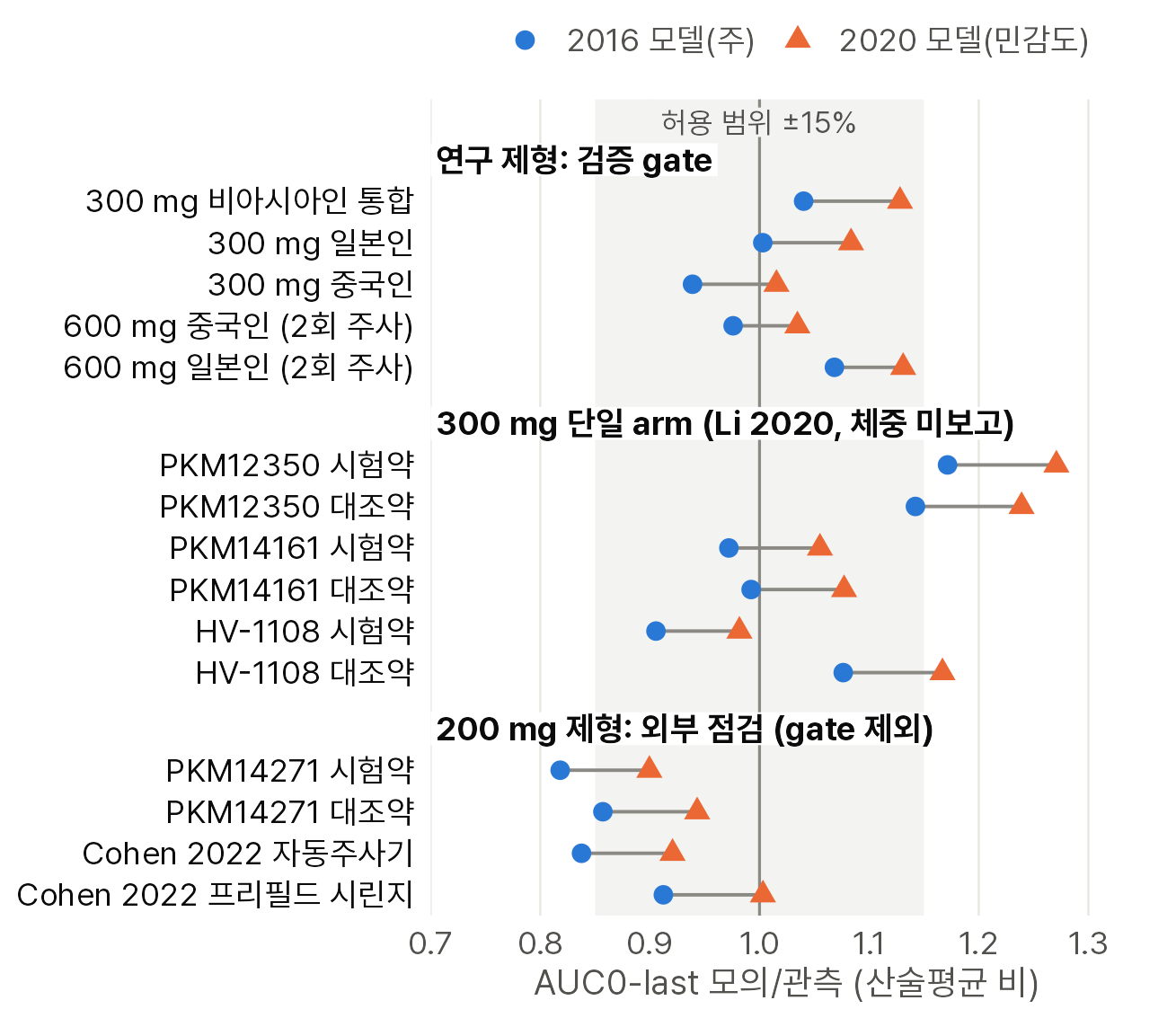
방법 · 모델 적격성
[문헌+모의]
연구 제형에서 두 모델은 AUC0‑last를 관측의 ±15% 안에서 재현했다; 200 mg 제형의 빠른 흡수는 재현하지 못한다
연구 제형 gate 통과: AUC0‑last 비 2016 모델 0.94~1.07, 2020 모델 1.02~1.13. Cmax는 1.08~1.27, 1.00~1.17로 과대 예측(한계).
200 mg 제형(1.14 mL, 175 mg/mL): 관측 tmax 3.0~3.1일, 모의 7일. AUC0‑last 비 0.82~0.91(2016 모델), 0.90~1.00(2020 모델). gate에서 제외(사후 결정).
흡수 진단(채택 안 함): ka ×1.5~2.0이면 tmax 3일, 용량 보정 200:300 비 0.70 → 0.75~0.77(관측 0.84).
300 mg 단일 arm(산술평균 비): 2016 모델 0.91~1.17, 2020 모델 0.98~1.27. 모든 arm에서 2020 모델이 높다.
완전 외부 재판정 불합격 2016 모델 1/10(PKM12350 시험약 1.17), 2020 모델 3/8. 모두 체중 미보고(78 kg 가정) 단일 arm이다.
PKM12350 두 arm의 관측 평균이 최저(487.5, 500; 최대 630 mg·day/L). 시험약 비는 가정 체중 70 kg 1.31 → 90 kg 0.99(2016 모델).
출처: step1b_quant_gate.csv, step1f_300mg_arm_check.csv, appendix_dose_shape_model.csv, appendix_absorption_diagnostic.csv 외 4개
v1.0.1 | 커밋 8de58bf* | 7
Notes:
합격 기준은 비교 전에 고정했다: 모의 평균 AUC0-last가 관측 평균의 ±15% 안, 모의 로그 척도 CV 35~51%, 관측 코호트 중앙값 tlast가 모의 코호트 중앙값의 5~95백분위 안, 체중 효과의 부호와 크기. 모델 파라미터는 조정하지 않았다. 모의 로그 척도 CV는 36~41%(2016 모델), 36~47%(2020 모델)이다.
검증 코호트(저체중 아시아인 코호트, 고용량 포함)는 모델 신뢰성 근거이며, 평가변수에 관한 근거는 시험 모집단(건강인, 체중 층화, B0) 결과에서만 세운다.
다른 제형의 z 값은 -3.4~-1.5(2016 모델)이다. gate 범위를 연구 제형으로 좁힌 결정은 첫 비교 결과를 본 뒤의 사후 결정이다(커밋 c018729, 부록 D). 흡수 진단은 진단용 결과(appendix_absorption_diagnostic.csv)이며 채택하지 않았고 M&S 보고서에 인용되지 않는다.
단일 arm 비는 모의 평균 AUC0-last를 공개된 arm 산술평균으로 나눈 값이며 기하평균 비가 아니다(관측 기하평균은 보고되지 않음). 통합 모의 평균 AUC0-last 566(2016 모델), 614(2020 모델) mg·day/L는 관측 arm 평균 범위 487.5~630.0 mg·day/L 안에 있다.
완전 외부 재판정의 불합격은 2016 모델 1/10, 2020 모델 3/8이며 모두 Li 2020 단일 arm이다. PKM12350 시험약 비는 판정 자료에서 1.17, 체중 민감도 모의(별도 모의)에서 78 kg일 때 1.16이다. 불합격은 가정 체중에 달려 있다.
연구 간 이질성 통계량은 계산하지 않았다. 확인된 사실은 PKM12350 두 arm의 관측 평균이 가장 낮다는 것과 가정 체중에 따른 비의 변화뿐이다.
관련 보고서: 4.2절, Table 4-1, 4.4절, Table 4-2, 6.5절, 부록 B, 부록 D.

Slide 8
논리 구조
[문헌+모의]
말기 절벽이라는 전제에서 세 논거를 거쳐 AUC0‑last + Cmax 공동 1차 평가변수라는 결론에 이른다
전제
논거 ①
논거 ②
논거 ③
결론
정량한계 근처에서 표적 매개 소실로 농도가 급락한다(말기 절벽). λz는 절벽 앞에서 추정된다.
시험 모집단의 상당수가 신뢰할 수 있는 AUC0‑inf를 얻지 못하고, 탈락은 무작위가 아니다.
AUC0‑inf의 판정이 처리 규칙에 좌우되어 1차 평가변수로 부적합하다.
AUC0‑last가 총노출을 거의 다 포착해 AUC0‑inf를 사실상 대신한다.
공동 1차 평가변수는 AUC0‑last + Cmax, 이차 평가변수는 AUC0‑inf. 현행 B0 13회 채혈 유지.
1.38일
33.2~38.8%
10 / 16칸
99.3~99.4%
15 / 16칸
절벽 길이 중앙값, 두 모델
세트 (iii) 기준 미달, 두 모델 (세트 (i) 8.2~13.4%)
규칙 A (i)에서 5% 초과, M1 (규칙 C (i)는 1⁠칸)
창 포착률 중앙값, 모든 대상자 84.3% 이상
AUC0‑last + Cmax 경계 1종 오류 보수적, M1 (1⁠칸 5.63%)
슬라이드 5
슬라이드 9부터
슬라이드 14부터
슬라이드 16부터
슬라이드 2
출처: cliff_summary.csv, tp_failure_by_set.csv, criteria_g2_type1.csv, tp_coverage_individual.csv, type1_models.csv 외 2개
v1.0.1 | 커밋 8de58bf* | 8
Notes:
전제(슬라이드 5): 참 농도가 약 0.88~0.89 mg/L에서 정량한계까지 떨어지는 절벽 길이의 중앙값은 1.38일(5~95 백분위 1.33~1.43일, 두 모델, 시험 체중 범위)이다. 원개발사 분석은 의미 있는 말기 반감기를 계산할 수 없다고 했다(Kovalenko 2020).
논거 ①(슬라이드 9부터 슬라이드 13까지): 세트 (iii) 33.2~38.8%, 세트 (i) 8.2~13.4%가 신뢰할 수 있는 AUC0-inf를 얻지 못한다. 세트 (i) 탈락자의 참 AUC0-inf는 유지자 대비 기하평균비 0.786~0.815다.
논거 ②(슬라이드 14, 슬라이드 15): AUC0-inf + Cmax의 경계 1종 오류가 점추정 5%를 넘는 칸은 M1에서 규칙 A (i) 10칸, 규칙 A (ii) 12칸, 규칙 B 10칸, 규칙 C (i) 1칸이다. 같은 시험의 판정이 규칙과 기준 세트에 따라 바뀌는 비율은 중앙값 13.3%(M1), 12.6%(M0)이다.
논거 ③(슬라이드 16부터 슬라이드 19까지): 창 포착률(참 AUC0-tlast / 참 AUC0-inf) 중앙값 99.3~99.4%, 가장 작은 대상자 84.3%.
결론: AUC0-last + Cmax는 M1에서 경계 16칸 중 보수적 15칸, 초과 1칸이다. 초과 칸은 2020 모델 말초 분포용적 증가로 5.63% (95% CI 5.31~5.95)다(슬라이드 19). M0에서는 보수적 15칸, 명목 1칸이다. 현행 채혈 일정(B0)은 13회, Day 57까지이며 추가 채혈은 정당화되지 않았다(보고서 5.7절). 주분석 모형, 분석법 정량한계, 목표 검정력은 의뢰자 결정 사항이다.
관련 보고서: 요약(Synopsis), 2절, 5.1절, 5.2절, 5.3절, 5.4절, 5.9절, 6.1절, 7절.

Slide 9
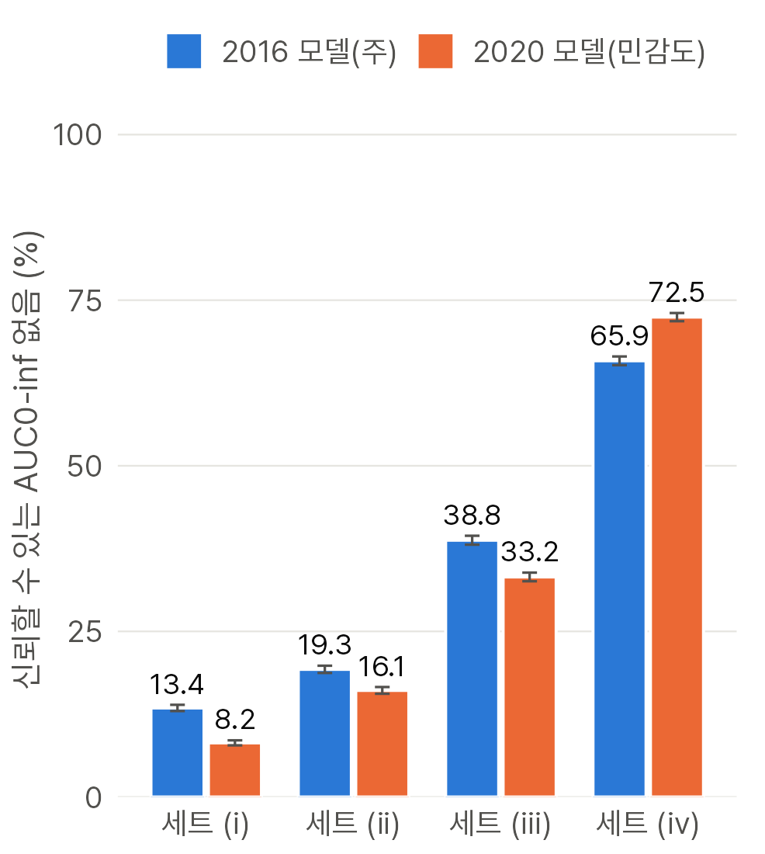
논거 ① 신뢰할 수 있는 AUC0‑inf를 못 얻는 대상자: 규모
[문헌+모의]
adjusted R² 0.90 기준이면 대상자의 33.2~38.8%가 신뢰할 수 있는 AUC0‑inf를 얻지 못한다
기준 세트 (정의) | 미달 (두 모델) | λz 산출되나 미달 | arm당 잔류 중앙값 (5~95백분위), 117명 중
세트 (i) adj R² ≥ 0.80, 외삽 ≤ 20% | 8.2~13.4% | 7.6~12.0% | 101~107 (95~112)
세트 (ii) adj R² ≥ 0.80, 외삽 ≤ 20%, span ≥ 2 | 16.1~19.3% | 15.5~17.8% | 94~98 (87~104)
세트 (iii) adj R² ≥ 0.90, 외삽 ≤ 20% | 33.2~38.8% | 32.6~37.3% | 72~78 (63~86)
세트 (iv) adj R² ≥ 0.90, 외삽 ≤ 20%, span ≥ 3 | 65.9~72.5% | 64.4~71.8% | 32~40 (24~48)
λz 산출 불가는 0.62~1.46%뿐이다. 나머지는 λz가 산출되나 기준에 못 미친다(주로 adjusted R² 미달).
세트 (i)의 탈락률은 관행 범위의 하한이다. 공개 통계분석계획(SAP) NCT04117607, NCT04441905, NCT04700163은 0.90을 쓴다.
잔차가 클수록 더 탈락한다: 2016 모델에서 비례 잔차 24.2% → 12.0%이면 세트 (iii) 미달 38.8% → 27.2%.
출처: tp_failure_by_set.csv, tp_retained_per_arm.csv, tp_residual_sensitivity.csv
v1.0.1 | 커밋 8de58bf* | 9
Notes:
시험 모집단(건강인, 체중 층화 배정, B0, 모델당 20,000명)의 개인 수준 결과다. 세트 (i) 8.2~13.4%, 세트 (iii) 33.2~38.8%, 세트 (iv) 65.9~72.5%가 미달한다(두 모델 범위).
arm당 잔류 인원은 동일 제품 시험 10,000회의 규칙 A 분석군에서 센 값이다.
세트 (iv)는 잔차를 줄여도 그대로다(65.9% → 66.0%): λz 구간이 절벽 앞에 있어 반감기 3배 span을 채울 수 없는 구조적 원인이다(슬라이드 11).
NCT04700163 문구는 사이트 접근이 막혀 검색 발췌로 확인했다(출처표에 기록).
관련 보고서: 5.3절, Table 5-5, Figure 5-4.

Slide 10
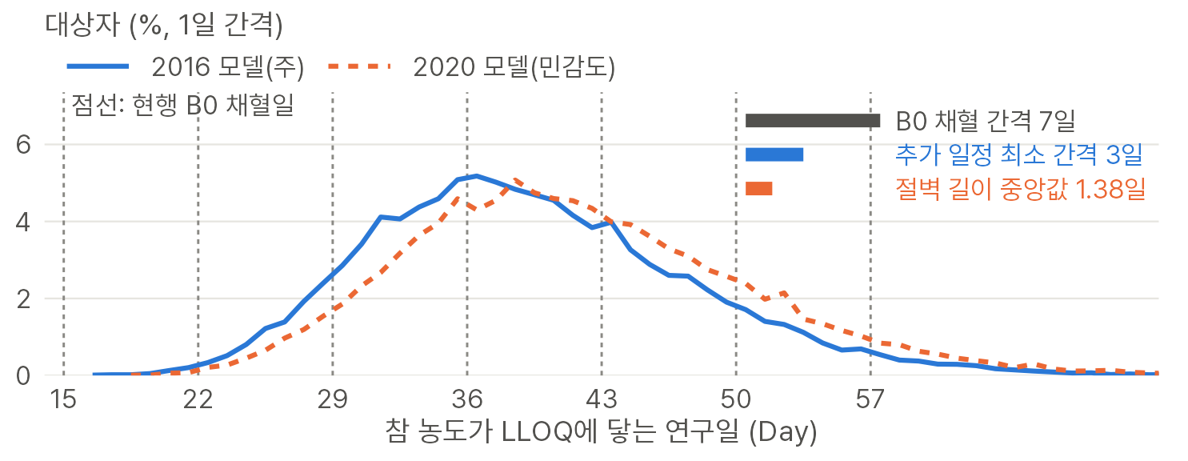
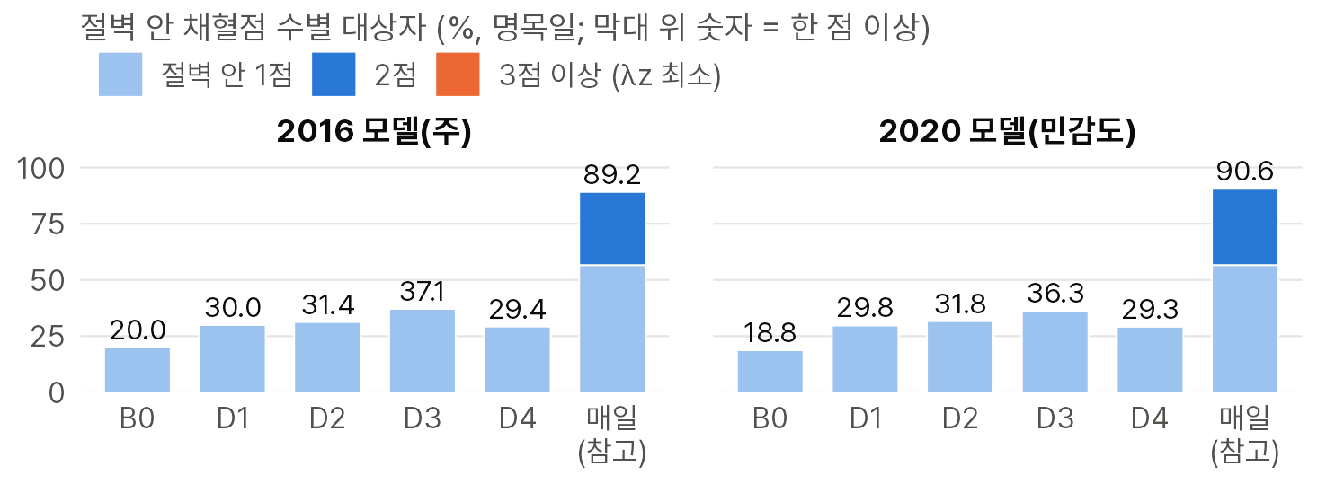
논거 ① 신뢰할 수 있는 AUC0‑inf를 못 얻는 대상자: 채혈로 해결되지 않음
[모의]
채혈을 추가해도 해결되지 않는다: 후보 일정에서 절벽 안 채혈 두 점 이상은 대상자의 0.04% 이하이고, 신뢰 충족률은 최대 2.76%p 오른다
절벽 위치(LLOQ 도달일)는 Day 27.2~54.2(5~95백분위, 2016 모델)로 흩어지고 절벽은 중앙값 1.38⁠일이다. 채혈 간격은 B0 7일, 추가 일정 3일이다.
추가 채혈은 절벽 안 한 점인 대상자만 늘린다(B0 18.8~20.0% → D3 36.3~37.1%). λz에 필요한 3⁠점은 매일 채혈해도 0.0%다.
신뢰 충족률 변화는 세트 (i) ‑1.02~+2.76%p, 세트 (ii) ‑3.50~+1.69%p다. 세트 (ii)는 8칸 중 7칸에서 떨어지고, 사전 기준 +5%p에 닿는 칸은 없다.
B0 대비 변화 (%p) | D1 | D2 | D3 | D4
추가 연구일 (Day) | 39·46 | 39·46·53 | 32·39·46·53 | 40·47
세트 (i) · 2016 모델 | +0.38 | +0.23 | +2.76 | -0.26
세트 (i) · 2020 모델 | -0.26 | -0.60 | +1.24 | -1.02
세트 (ii) · 2016 모델 | -0.60 | -0.27 | +1.69 | -0.83
세트 (ii) · 2020 모델 | -3.11 | -2.29 | -1.94 | -3.50
출처: cliff_points.csv, reliability_paired_vs_B0.csv, cliff_summary.csv, cliff_lloq_day_hist.csv, cliff_schedules.csv 외 1개
v1.0.1 | 커밋 8de58bf* | 10
Notes:
시험 모집단(건강인 60~90 kg, 현행 일정 B0), 모델당 20,000명의 개인 수준 결과다. 절벽 위치 = 참 농도가 LLOQ(0.078 mg/L)에 닿는 연구일: 2016 모델 중앙값 Day 38.5(5~95백분위 27.2~54.2), 2020 모델 Day 40.8(28.7~57.6). 그림 분포는 로컬 대상자 수준 결과에서 만든 results/deck_inputs/cliff_lloq_day_hist.csv이며 커밋된 요약(중앙값, 백분위수)과 대조했다(deck_inputs/checks.csv).
절벽 길이 중앙값 1.38일(순간 반감기 1일 정의, 두 모델). 채혈 간격: B0는 Day 22 이후 7일, 후보 일정 D1~D4는 최소 3일, 매일 채혈(Day 29~57, 참고용이며 후보 아님)은 1일.
절벽 안 채혈점(명목일, 1일 정의, 두 모델 범위): 한 점 이상 B0 18.8~20.0%, D1 29.8~30.0%, D2 31.4~31.8%, D3 36.3~37.1%, D4 29.3~29.4%. 두 점 이상은 모든 고정 일정에서 0.0%이고, 채혈 허용창을 반영해도 최대 0.04%다. 매일 채혈은 두 점 32.6~34.0%, 세 점 이상 명목 0.0%, 허용창 7.49~7.72%. 2일 정의에서도 고정 일정의 두 점 이상은 명목 최대 0.1%, 허용창 최대 4.53%다. λz 창은 최소 3점이므로 λz는 늘 절벽 앞에서 추정된다.
신뢰 충족률 변화는 같은 대상자(모델당 20,000명)의 B0 대비 대응 비교다. D3(추가 네 점): 세트 (i) 2016 모델 +2.76%p (95% CI 2.25~3.26), 2020 모델 +1.24%p (95% CI 0.80~1.67); 세트 (ii) 2016 모델 +1.69%p (95% CI 1.07~2.31), 2020 모델 -1.94%p (95% CI -2.58~-1.29). 세트 (ii) 최저는 2020 모델 D4 -3.50%p (95% CI -4.02~-2.98). 사전 규정 결정 규칙의 기준 (c)(+5%p 이상)는 두 세트 모두 어느 칸에서도 충족되지 않았다.
세트 (ii)가 떨어지는 이유: Best Fit가 추가된 늦은 점을 포함한 더 늦고 짧은 창을 고르고, 창이 짧으면 span 조건(반감기 2배)을 채우기 어렵다. Day 22 이후 가장 짧은 3점 창은 B0 14일, 추가 일정 7일이며, λz 창 중앙값은 B0 14.9~15.0일에서 D3 10.1~11.3일로 줄어든다(보고서 Figure 5-3).
요청 문구의 범위는 세트 (ii) 최솟값과 세트 (i) 최댓값을 합친 것이라 세트별로 나누어 적었다. 보고서 5.3절·5.7절의 '세트 (ii)가 떨어지는 칸' 수는 여섯 민감도 변이까지 센 값이다(시험 체중 범위 밖 분포 포함). 이 슬라이드는 시험 모집단의 두 모델(8칸)만 센다: 7칸.
관련 보고서: 3.9절, 3.10절, 5.1절(Figure 5-1), 5.3절(Figure 5-3), 5.7절(Table 5-14), 6.4절.

Slide 11
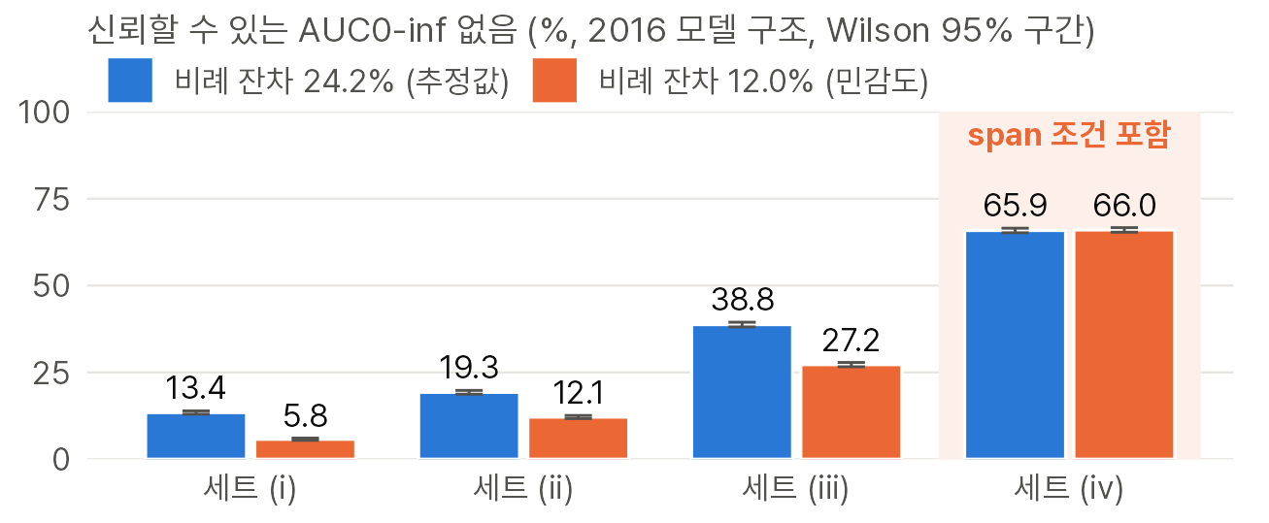
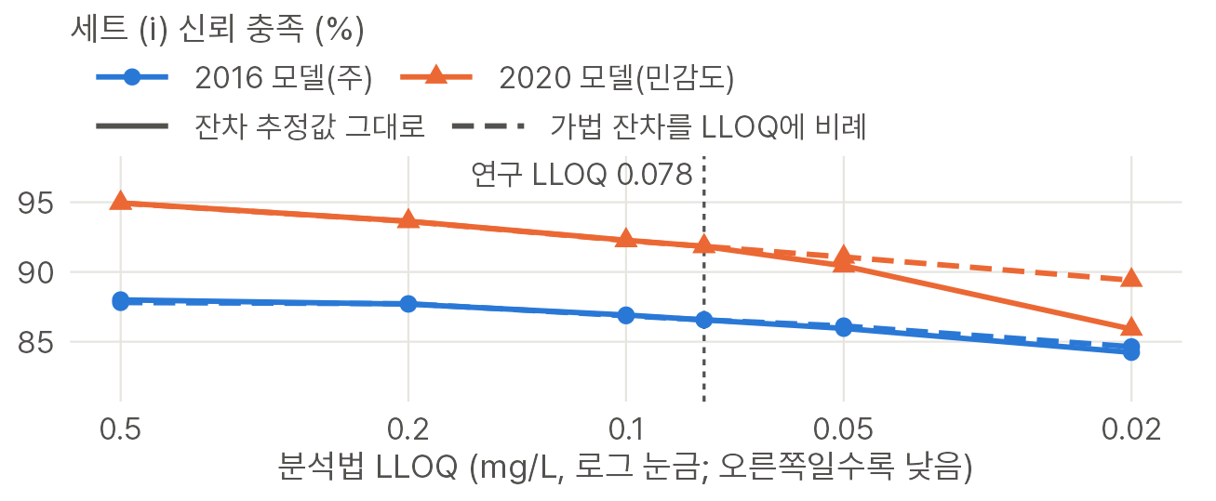
논거 ① 신뢰할 수 있는 AUC0‑inf를 못 얻는 대상자: 구조적 원인
[모의]
탈락의 원인은 구조적이다: 잔차를 절반으로 줄여도 세트 (iv) 탈락은 65.9% → 66.0%이고, LLOQ를 낮추면 세트 (i) 신뢰 충족이 오히려 떨어진다
잔차를 절반으로 줄여도 span 조건 탈락은 그대로다
분석법 LLOQ가 낮을수록 신뢰 충족이 떨어진다(역설)
2016 모델 비례 잔차 24.2% → 12.0%: 세트 (iii) 탈락 38.8% → 27.2%, 세트 (iv) 65.9% → 66.0%. adjusted R² 미달이 준 만큼 '세트 (iii) 충족·span 미달'이 는다(27.1 → 38.8%p).
span = λz 창 길이 ÷ 반감기. λz 창은 절벽 앞 B0 채혈점에 묶여 중앙값 14.9~15.0일, 반감기 중앙값은 5.3~5.8일이라 span 3배 미달이 38.5~46.8%다.
LLOQ 0.078 → 0.02 mg/L: 세트 (i) 신뢰 충족 ‑2.33%p(2016 모델), ‑5.93%p(2020 모델). 가법 잔차를 LLOQ에 비례시켜도 ‑1.93, ‑2.43%p.
매우 낮은 농도의 잡음(가법 잔차 SD 0.03 mg/L)까지 정량되어 adjusted R² 미달이 는다(11.4% → 14.8%, 2016 모델). 세트 (ii)는 2016 모델(잔차 추정값)에서 예외다.
출처: tp_residual_sensitivity.csv, reliability_lz_window_by_schedule.csv, tp_failure_reasons.csv, lloq_individual_table.csv, lloq_individual_k2016.csv 외 2개
v1.0.1 | 커밋 8de58bf* | 11
Notes:
시험 모집단(건강인 60~90 kg, 현행 일정 B0), 모델당 20,000명의 개인 수준 결과다.
잔차 민감도(2016 모델 구조, 비례 잔차 24.2% → 12.0%): 탈락은 세트 (i) 13.4% → 5.8%, (ii) 19.3% → 12.1%, (iii) 38.8% → 27.2%, (iv) 65.9% → 66.0%(Wilson 95% 구간 65.2~66.5 대 65.4~66.7). adjusted R² 중앙값 0.930 → 0.946. 잔차를 줄인 변형은 2016 모델 구조에만 있고, 세트 (iv) 차이에 대한 대응 비교 신뢰구간은 없다(두 Wilson 구간이 겹치는 것만 확인). 2020 모델(비례 잔차 15.0%)은 구조가 달라 같은 비교가 아니다: 세트 (iii) 33.2%, (iv) 72.5%.
세트 (iv) 탈락 빼기 세트 (iii) 탈락 = 세트 (iii)은 충족하나 span 3배 조건에서 탈락하는 몫: 27.1%p → 38.8%p(파생값, 계산식은 추적표). 잔차가 줄면 adjusted R² 미달로 빠지던 대상자가 span 미달로 옮겨 간다. 세트 (iv)의 span 미달은 계층 분류로 27.1~39.2%, 다른 사유와 겹침을 포함하면 38.5~46.8%다(두 모델).
span 비 = λz 창 길이 ÷ 반감기. B0에서 만들 수 있는 가장 짧은 후반부 세 점 창은 14일이고, λz 창 중앙값 14.9~15.0일, 반감기 중앙값 5.3~5.8일, span 중앙값 3.07~3.29이다(두 모델). 보고서 5.3절은 λz 창이 절벽 앞에 있어 반감기 3배를 채울 수 없는 구조적 원인으로 설명한다.
LLOQ 격자 0.02~0.5 mg/L, 모델당 20,000명, 같은 대상자와 같은 잔차 난수(대응 비교). 세트 (i)(adjusted R² ≥ 0.80) 신뢰 충족, 잔차 추정값 그대로: 2016 모델 84.2%(LLOQ 0.02), 86.6%(0.078), 88.0%(0.5); 2020 모델 85.9%, 91.8%, 95.0%. 연구 LLOQ 대비 변화(LLOQ 0.02): 2016 모델 -2.33%p (95% CI -2.80~-1.86), 2020 모델 -5.93%p (95% CI -6.39~-5.47); 가법 잔차를 LLOQ에 비례시키면 -1.93%p (95% CI -2.16~-1.69), -2.43%p (95% CI -2.66~-2.19). 두 모델, 두 잔차 변형 모두 LLOQ가 낮을수록 단조롭게 떨어진다.
기전(2016 모델, 잔차 추정값, LLOQ 0.078 → 0.02): 마지막 정량 시점 중앙값 투여 후 34.7일 → 41.6일, 마지막 계획 채혈에서 정량되는 대상자 3.4% → 17.2%, adjusted R² 0.80 미달 11.4% → 14.8%(2020 모델 7.0% → 13.5%). span 비 미달(세트 (ii) 조건)은 8.3% → 4.5%로 오히려 준다. 보고서 5.10절은 가법 잔차 SD 0.03 mg/L 수준의 잡음이 정량되기 때문이라고 설명한다.
세트 (ii)에서는 역설이 일관되지 않다: 2016 모델 잔차 추정값 +0.16%p (95% CI -0.32~0.64)(구간이 음수와 양수에 걸친다), 2020 모델 -2.52%p, 가법 잔차 비례 2016 모델 -1.27%p, 2020 모델 -1.62%p. span 비 미달 감소가 adjusted R² 미달 증가를 일부 상쇄한다.
세트 (iii)·(iv)는 LLOQ 격자에서 계산되지 않았다(결과 파일에 세트 (i)·(ii)만 있다). 역설을 세트 (iii)·(iv)로 넓히지 않는다.
관련 보고서: 3.12절, 5.3절(Figure 5-4), 5.10절(Table 5-17, Figure 5-10), 6.5절.

Slide 12
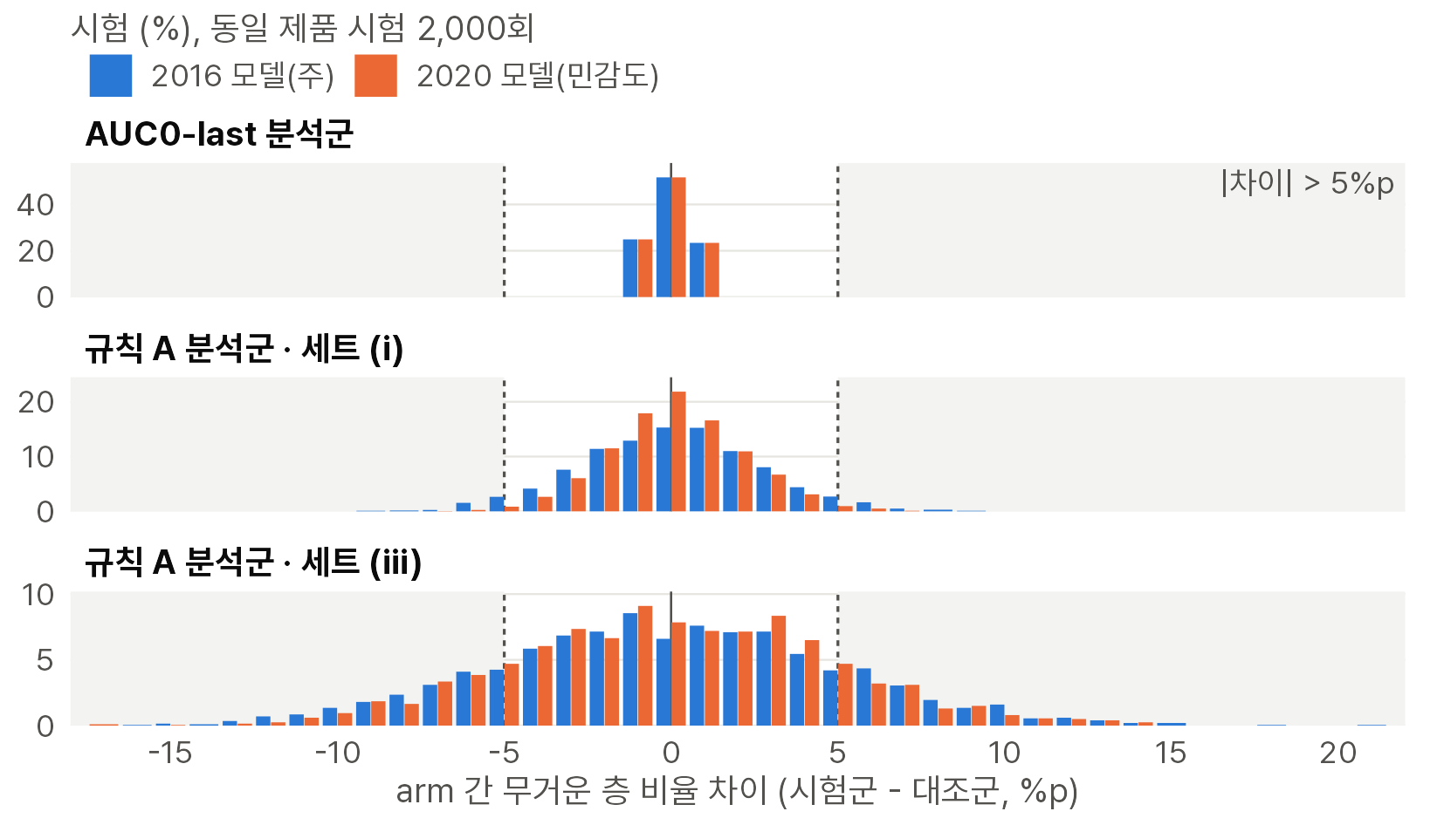
논거 ① 신뢰할 수 있는 AUC0‑inf를 못 얻는 대상자: 비무작위 탈락
[모의]
규칙 A는 노출이 낮은 대상자를 빼고 체중 층 균형을 깬다: 세트 (i) 탈락자의 참 AUC0‑inf는 유지자의 0.786~0.815배다
0.786~0.815
세트 (i) 탈락자 대 유지자의 참 AUC0‑inf 기하평균비(GMR). 탈락자가 18.5~21.4% 낮다(세트 (iii) 0.895~0.928).
1.5~2.7%p
세트 (i) 탈락 비율 차이: 무거운 층(75 kg 초과) - 가벼운 층. 세트 (iii) 2.0~2.3%p. 탈락자는 0.81~1.13 kg 무겁다.
분석군 | arm 간 차이 5~95백분위 | |차이| > 5%p인 시험
AUC0‑last 분석군 | -0.9~0.9%p | 0.0%
규칙 A · 세트 (i) | -4.4~4.6%p | 1.6~6.5%
규칙 A · 세트 (iii) | -8.7~8.5%p | 28.6~33.4%
AUC0‑last 분석군은 모든 시험에서 무작위배정의 균형(arm 간 한 명, 0.9%p 이내)을 지킨다. 규칙 A 분석군은 동일 제품에서도 arm마다 층 구성이 달라진다.
출처: tp_characteristics.csv, tp_strata_individual.csv, tp_strata_composition.csv, trialpop_counts_k2016.csv.gz, trialpop_counts_k2020.csv.gz 외 2개
v1.0.1 | 커밋 8de58bf* | 12
Notes:
시험 모집단(건강인 60~90 kg, 체중 층화 배정, B0, 300 mg) 결과다. 탈락자 특성과 층별 탈락은 모델당 20,000명의 개인 수준 NCA 결과(탈락자 대 유지자: Welch 95% 구간, 로그 척도)이고, 분석군의 층 구성은 동일 제품 시험(S00) 2,000회(모델마다)를 운용 특성 시드로 다시 만든 시험 수준 결과다. 인원 수에 기반한 결과라 분석 모형(M0, M1)과 무관하다.
탈락자 대 유지자의 참 AUC0-inf 기하평균비: 세트 (i) 0.815(2016 모델), 0.786(2020 모델), 즉 18.5~21.4% 낮다. 세트 (iii)는 0.895~0.928(차이가 작다). 관측 AUC0-last 기하평균비도 세트 (i)에서 0.772~0.783(같은 방향)이다. 규칙 A는 노출이 낮은 대상자를 뺀다.
층별 세트 (i) 탈락 비율: 가벼운 층 12.1%, 무거운 층 14.8%(2016 모델); 7.4%, 8.9%(2020 모델). 차이의 Newcombe 95% 구간 하한은 세트 (i)·(iii), 두 모델 모두 양수다. 세트 (i) 차이: 2016 모델 2.7%p (95% CI 1.7~3.6), 2020 모델 1.5%p (95% CI 0.7~2.2).
arm 간 무거운 층 비율 차이 = 시험군 분석군의 무거운 층 비율 - 대조군 분석군의 무거운 층 비율. 층 내 1:1 무작위배정에서 이 차이는 최대 0.9%p(arm당 117명 중 한 명)다. 규칙 A 분석군의 중앙값은 -0.07~0.05%p로 치우침이 거의 없다. 한쪽으로 기우는 것이 아니라 시험마다 두 arm의 층 구성이 달라진다는 뜻이다.
그림은 커밋된 시험별 인원(results/trialpop/trialpop_counts_*.csv.gz)에서 보고서와 같은 식으로 다시 계산해 정수 %p에 중심을 둔 구간으로 그렸다. 요약값(tp_strata_composition.csv)과 results/deck_inputs/strata_armdiff_hist.csv를 코드에서 대조했다.
사전 등록: 세트 (i) 탈락자의 참 AUC0-inf 비는 section6 등록 전에 보았고, 층 분할·arm × 층 구성·arm 간 차이는 등록 후 처음 계산했다(DECISIONS.md D-059).
관련 보고서: 5.3절(Table 5-6, Figure 5-5), 3.13절, 5.4절, 6.3절, 7절.

Slide 13
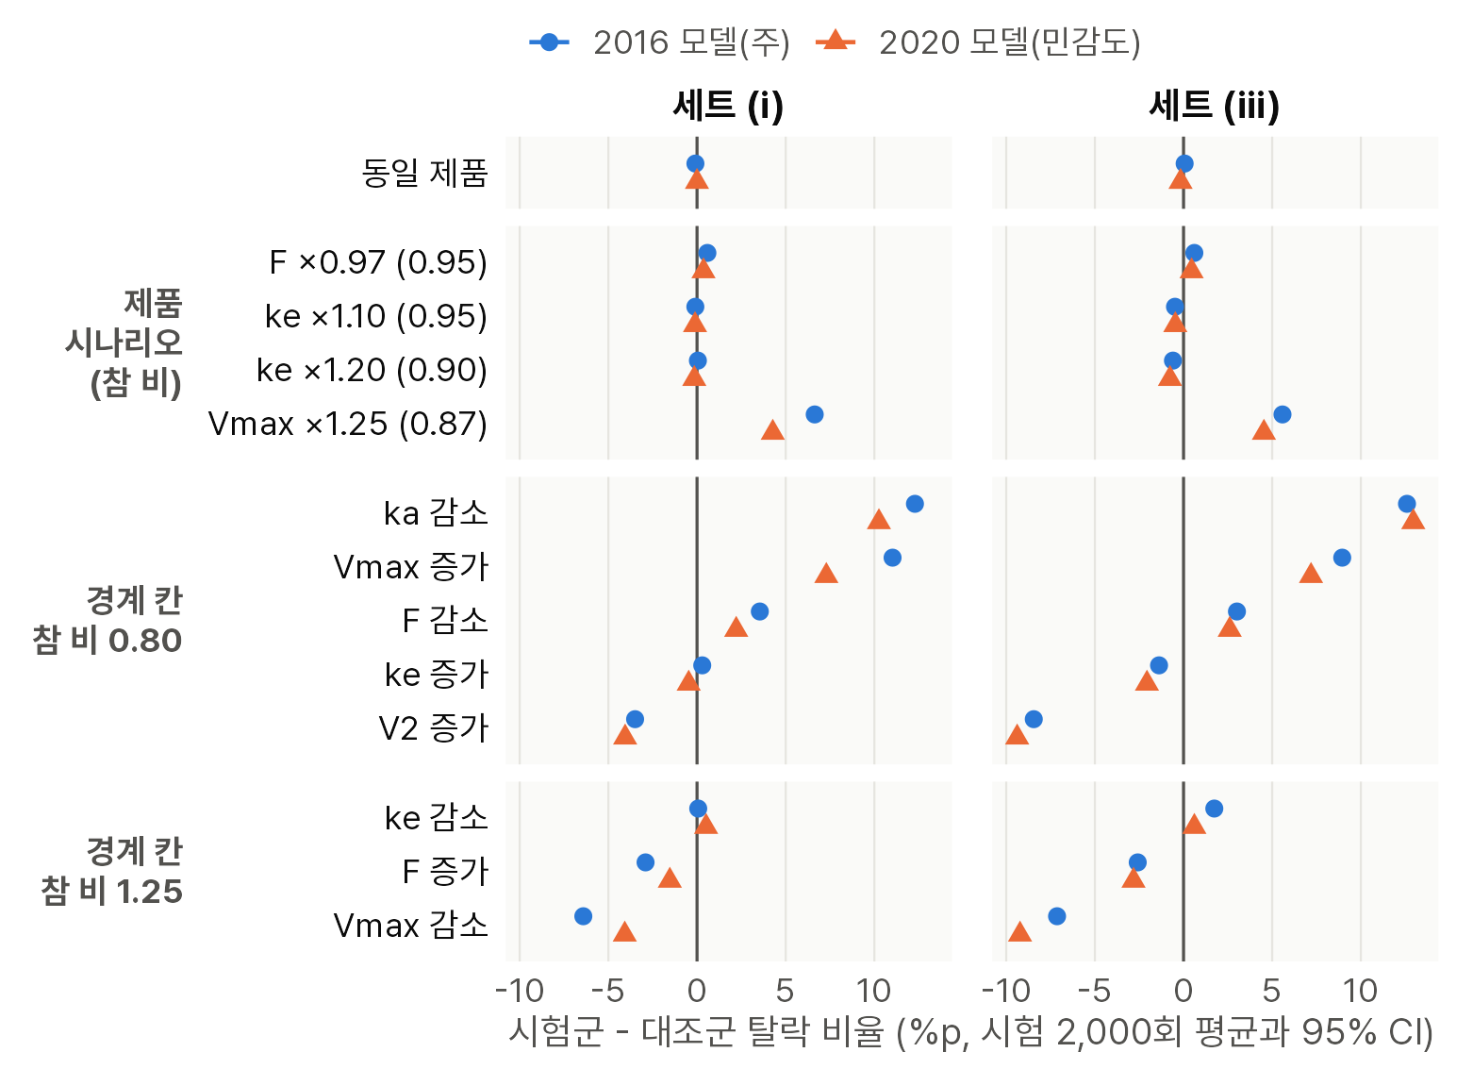
논거 ① 신뢰할 수 있는 AUC0‑inf를 못 얻는 대상자: 처리군에 따라 달라지는 탈락
[모의]
동일 제품이면 arm 간 탈락 차이는 약 0이지만, 제품이 다르면 기전에 따라 비대칭으로 벌어진다(세트 (i) 최대 12.3%p)
동일 제품: 시험군 - 대조군 -0.09~0.00%p(세트 (i)), -0.17~0.06%p(세트 (iii)). 95% CI가 모두 0을 포함한다.
제품이 다르면(검정이 제 역할을 해야 할 때) 기전에 따라 한 arm이 더 탈락한다: Vmax ×1.25 4.27~6.64%p, 경계 칸 ka 감소 10.26~12.29%p(세트 (i)).
방향도 기전이 정한다: 같은 참 비 0.80에서 V2 증가는 시험군이 3.49~4.06%p 덜 탈락한다(세트 (iii) 8.45~9.38%p).
참 비로는 설명되지 않는다: 로그 참 비에 대한 선형 적합 R² 0.23~0.36(세트 (i)), 0.17~0.18(세트 (iii)).
결과: 규칙 A에서는 비교 대상자가 검정이 찾으려는 제품 차이에 따라 바뀐다.
출처: tp_arm_difference.csv, tp_arm_difference_fit.csv, tp_identity_check.csv
v1.0.1 | 커밋 8de58bf* | 13
Notes:
시험 모집단(건강인 60~90 kg, 체중 층화 배정, B0) 시험을 시나리오·모델마다 2,000회 운용 특성 시드로 다시 만들었다(원래 시험의 arm별 인원과 264,000행 일치). 시험마다 시험군과 대조군의 기준 미달 비율(arm 합계)의 차이를 구해 평균했고, 막대는 평균의 95% 구간이다. 인원 수에 기반한 결과라 분석 모형(M0, M1)과 무관하다.
대조군 평균 미달 비율: 세트 (i) 8.36~13.80%, 세트 (iii) 33.86~38.64%(두 모델).
제품 시나리오는 시험군 고정효과에 배율을 곱했다(F ×0.97, ke ×1.10, ke ×1.20, Vmax ×1.25; 참 AUC0-inf 비 0.86~0.95). 경계 칸은 한 기전을 조정해 참 AUC0-inf 비가 0.80 또는 1.25가 되게 한 칸이다(모델당 8칸). 그림의 괄호 값은 두 모델 평균 참 비다.
시험마다의 흩어짐은 크다: 동일 제품에서도 시험별 차이의 5~95백분위가 -7.69~7.69%p다(세트 (i)). 요점은 평균 차이가 제품 차이에 따라 체계적으로 생긴다는 것이다.
주의: 세트 (i)에서 ke 시나리오는 약 0이지만(ke ×1.20 -0.16~0.05%p), 세트 (iii)에서는 ke ×1.10·×1.20에서도 시험군이 0.46~0.76%p 덜 탈락하고 95% CI가 0을 포함하지 않는다. 발표할 때 "ke는 차이가 없다"고 하지 않는다.
선형 적합(모델·세트마다 시나리오 평균 13개)은 서술용이다. 기울기 95% CI가 2020 모델 세트 (i)와 두 모델의 세트 (iii)에서 0을 포함한다.
사전 등록: 처리군 의존 탈락(arm 간 차이)은 section6 등록 후 처음 계산했다(DECISIONS.md D-059).
관련 보고서: 5.3절(Table 5-7, Figure 5-6), 3.13절, 5.4절, 7절.

Slide 14
논거 ② 판정이 AUC0‑inf 처리 규칙에 좌우된다
[모의]
처리 규칙에 따라 판정이 달라진다: AUC0‑inf + Cmax의 1종 오류 점추정이 5%를 넘는 경계 칸이 규칙 A·B는 10~12칸, 규칙 C는 1칸이다
규칙 · 기준 세트 | 점추정 > 5% 칸, M1 (M0) | Wilson 하한 > 5% 칸, M1 (M0) | 최대 (M1) | AUC0‑inf GMR 편향 (M1) | 1 쪽 편향 칸 (M1)
A 미달자 제외 · (i) | 10 (8) | 8 (8) | 20.27% | -2.63~7.96% | 10
A · (ii) 지침 기본값 | 12 (12) | 12 (12) | 27.44% | -5.26~8.08% | 14
A · (iii) | 10 (9) | 9 (8) | 17.47% | -2.64~10.81% | 11
A · (iv) | 12 (12) | 11 (9) | 27.19% | -8.36~10.89% | 15
B λz 산출 전원 | 10 (8) | 8 (6) | 16.03% | -0.87~3.83% | 11
C 미달자에 AUC0‑last 대입 · (i)~(iv) | 1 (0~1) | 0~1 (0~1) | 5.06~6.65% | -1.65~0.96% | 1
판정 불안정: 같은 시험의 통과·불통과가 비교한 변형 사이에서 갈리는 시험의 비율이다. 경계 16칸 중 ka 감소 2칸은 Cmax가 늘 불통과라 0%이고, 정보가 있는 칸은 14칸이다.
13.3%
9가지 변형 전체, M1 중앙값. 최대 39.4%; M0는 중앙값 12.6%, 최대 39.6%
규칙 C만 AUC0‑last + Cmax에 가깝다. 네 세트 모두 1칸만 점추정이 5%를 넘고, 그 칸은 AUC0‑last + Cmax(5.63%)도 가장 높은 2020 모델 V2 칸이다.
규칙 A·B는 AUC0‑inf GMR이 참 비보다 1 쪽으로 치우친 칸이 많고, 1종 오류가 최대 27.44%에 이른다.
규칙 C는 AUC0‑last를 섞은 평가변수라 이차 평가변수 AUC0‑inf의 민감도 분석으로만 둔다.
1.3%
규칙 C 안에서 세트만 바꿀 때, M1 중앙값. 최대 2.0%; 규칙 A 안에서는 12.1%, 최대 37.0%
출처: criteria_g2_type1.csv, criteria_bias.csv, type1_models.csv, criteria_instability.csv, criteria_g2_power.csv
v1.0.1 | 커밋 8de58bf* | 14
Notes:
처리 규칙: A는 기준 세트 미달자를 분석에서 뺀다(세트 (ii)는 사전 규정한 지침 기본값). B는 λz가 산출된 모든 대상자를 쓴다. C는 미달자에 AUC0-last를 대입한다. 기준 세트 정의는 슬라이드 9. Phoenix는 λz 신뢰 기준을 기본으로 적용하지 않는다(보고서 3.4절).
자료: 시험 모집단 재생성 시험(건강인 60~90 kg, 체중 층화 배정, arm당 117명), 경계 칸당 10,000회(2020 모델 V2 칸은 20,000회). 같은 시험에 9가지 변형을 모두 적용했다.
칸 수 두 가지: '점추정 > 5%'는 통과율 점추정이 5%를 넘는 칸, 'Wilson 하한 > 5%'는 Wilson 95% 구간 하한까지 넘는 칸(초과로 분류)이다. M1에서 두 수가 다른 예: A (i) 10칸 대 8칸, B 10칸 대 8칸, C (i) 1칸 대 0칸.
규칙 C 세트별 최대(M1, 모두 2020 모델 V2 증가 칸): C (i) 5.06% (95% CI 4.76~5.37), 명목; C (ii) 5.39% (95% CI 5.09~5.71); C (iii) 5.65% (95% CI 5.33~5.97); C (iv) 6.65% (95% CI 6.31~7.00). C (ii)~(iv)는 초과로 분류된다. 같은 칸에서 AUC0-last + Cmax는 5.63% (95% CI 5.31~5.95)다. C (iv)는 AUC0-last + Cmax보다 높다. M0에서 규칙 C의 세트별 최대는 4.63~6.05%다. '규칙 C만 1종 오류를 통제한다'고 쓰지 않는다(DECISIONS D-060).
규칙 A·B 최대(M1): A (ii)는 2020 모델 Vmax 감소 칸 27.44% (95% CI 26.57~28.32), B는 2016 모델 Vmax 증가 칸 16.03% (95% CI 15.32~16.76). M0: A (ii) 27.60%, B 15.06%.
편향: 참 AUC0-inf 비 0.80, 1.25 경계에서 GMR 기하평균이 1 쪽으로 치우치면(하한 0.80에서 양, 상한 1.25에서 음) 통과가 쉬워진다. 보고서 5.4절은 원인을 외삽 편향(절벽 앞 λz로 붙인 꼬리)과 선택 편향(규칙 A의 제외)으로 설명한다. 규칙 A·B의 가장 큰 편향은 ka 감소 칸에 있는데, 이 칸은 Cmax가 늘 불통과라 1종 오류에 영향이 없다. ka 칸을 빼면(M1) A (ii) -5.26~5.37%, B -0.87~3.27%. M0 편향은 M1과 거의 같다(A (ii) -5.44~8.22%, 규칙 C -1.65~0.96%).
판정 불안정: 비교한 변형 중 하나라도 통과하고 하나라도 불통과인 시험의 비율. 16칸의 중앙값과 최대로 보고한다(DECISIONS D-058). M1에서 같은 세트 안 규칙 A·B·C 사이: 세트 (i) 4.9%, (ii) 6.8%, (iii) 6.4%, (iv) 8.7%(중앙값). 정보가 있는 14칸만의 9가지 변형 중앙값은 14.0%다.
동일 제품(경계 밖)에서도 9가지 사이 판정이 갈리는 시험이 24.6~45.9%(두 모델, M1)이다. 규칙 A 안 세트 간 24.4~45.6%, 세트 (i) 안 규칙 간 0.4~0.8%이며, 규칙 A (iv)의 동일 제품 검정력은 54.9~76.2%다.
M1 편향·불안정 값은 보고서에 인쇄되지 않았다(보고서는 M0). 같은 결과 파일에서 analysis_model=='M1'로 읽었다.
관련 보고서: 3.4절, 3.13절, 5.4절(Table 5-12, Figure 5-8은 M0), 6.1절, 6.3절, 7절; FDA 질의 Q8, Q9, Q19; DECISIONS D-058, D-060.

Slide 15
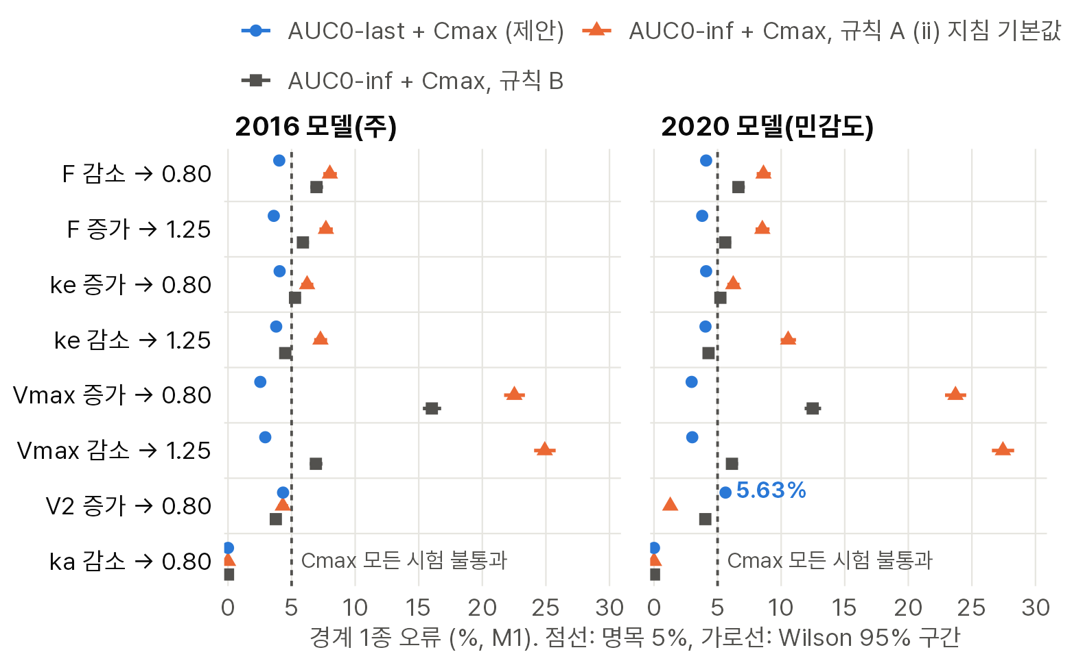
논거 ② 경계 1종 오류: 기전별 비교 (M1 주분석, M0 병기)
[모의]
AUC0‑last + Cmax는 경계 16칸 중 15칸에서 명목 이하지만, 규칙 A·B의 AUC0‑inf + Cmax는 10~12칸에서 점추정이 5%를 넘는다
15 / 16칸
AUC0‑last + Cmax가 명목 이하인 경계 칸 (M1, 모두 보수적). 나머지 1칸은 초과: 2020 모델 V2 증가 5.63%. M0는 16칸이 명목 이하.
AUC0‑inf 규칙 (+ Cmax): 점추정 > 5% 칸 · 최대 | M1 | M0
A (ii) 지침 기본값 | 12 · 27.44% | 12 · 27.60%
A (i) | 10 · 20.27% | 8 · 19.91%
B | 10 · 16.03% | 8 · 15.06%
C (ii) | 1 · 5.39% | 1 · 5.01%
비교: AUC0‑last + Cmax | 1 · 5.63% | 1 · 5.18%
AUC0‑inf 구성은 Vmax 변화 칸에서 가장 높다: 규칙 A (ii) 22.52~27.44%. V2 증가 칸에서는 규칙 A·B도 보수적이다.
F 생체이용률 · ka 흡수 속도 · ke 선형 소실 · Vmax 표적 매개 소실 용량 · V2 말초 분포용적. 화살표 뒤는 참 AUC0‑inf 비.
출처: type1_models.csv, sd_se_models.csv, type1_paired_change.csv, criteria_bias.csv
v1.0.1 | 커밋 8de58bf* | 15
Notes:
경계 칸: 시험약의 기전(F, ka, ke, Vmax, V2)을 한 방향으로 바꿔 참 AUC0-inf 비가 0.80, 1.25에 닿게 한 칸이다. 칸 이름의 증가·감소는 파라미터 변화 방향이다(예: 2016 모델 Vmax ×1.39 증가 → 참 비 0.80). ka와 V2는 상한에 닿지 않고 Km은 어느 경계에도 닿지 않아 모델당 8칸, 합 16칸이다.
AUC0-last + Cmax(M1): 보수적 15칸, 명목 0칸, 초과 1칸, 범위 0.00~5.63%. 명목 이하 15칸은 모두 보수적(Wilson 상한 < 5%)이다. 초과 칸은 2020 모델(민감도) V2 ×2.28 증가(참 AUC0-inf 비 0.7998)로 5.63% (95% CI 5.31~5.95), 시험 20,000회다. 사전 등록 10,000회에서 Wilson 구간이 5%를 포함한 칸만 20,000회로 늘렸고(DECISIONS D-048, 두 분석 모형에 함께 적용), 처음 10,000회의 값은 5.74% (95% CI 5.30~6.21)였다. 주모델인 2016 모델의 같은 기전 칸(V2 ×3.21)은 4.33%로 보수적이다.
M0: 보수적 15칸, 명목 1칸으로 16칸 모두 명목 이하다. 같은 칸은 5.18% (95% CI 4.88~5.50).
ka 감소 두 칸은 참 Cmax 비(0.632~0.633)가 동등 하한 밖이어서 Cmax가 모든 시험에서 불통과하고, Cmax를 포함한 모든 구성이 0%다. 정보가 있는 칸은 14칸이다.
AUC0-inf + Cmax 최대(M1): 규칙 A (ii)는 2020 모델 Vmax 감소 칸 27.44% (95% CI 26.57~28.32), 규칙 B는 2016 모델 Vmax 증가 칸 16.03% (95% CI 15.32~16.76). M0: 규칙 A (ii) 27.60% (95% CI 26.73~28.48), 규칙 B 15.06% (95% CI 14.37~15.77). 통상 규칙(A (i), A (ii), B)의 점추정 5% 초과 칸은 M1 10~12칸, M0 8~12칸이다. Wilson 하한까지 5%를 넘는 칸은 M1 A (ii) 12, A (i) 8, B 8칸; M0 12, 8, 6칸이다. 규칙 A (iii), (iv)와 규칙 C의 세트별 값은 슬라이드 14.
V2 증가 칸에서는 NCA AUC0-inf GMR의 편향이 1에서 멀어지는 방향이어서(두 모델 x 규칙 A (ii)·B의 4칸 모두, M1) 규칙 A·B가 보수적이다.
불편 참조(참 AUC0-inf로 판정)는 M1에서 4.53~5.83%다. M0는 체중 층을 무시해 SE가 표본 변동보다 크다(불편 참조의 시험 간 SD / 시험 내 SE: M0 0.961~0.993, M1 0.991~1.020). 같은 시험에서 P2의 M1에서 M0를 뺀 차이는 0.00~0.45%p다.
그림은 M1만 그렸다. M0의 P2·AUC0-inf 구성 그림은 보고서 Figure 5-7(v1.0, M0), 분석 모형별 P2 그림은 Figure 5-9다.
관련 보고서: 요약 헤드라인, 5.4절(Table 5-8, Table 5-9, Figure 5-7), 5.9절(Table 5-15, Figure 5-9), 6.2절, 7절; FDA 질의 Q7, Q8, Q17; DECISIONS D-048, D-060.

Slide 16
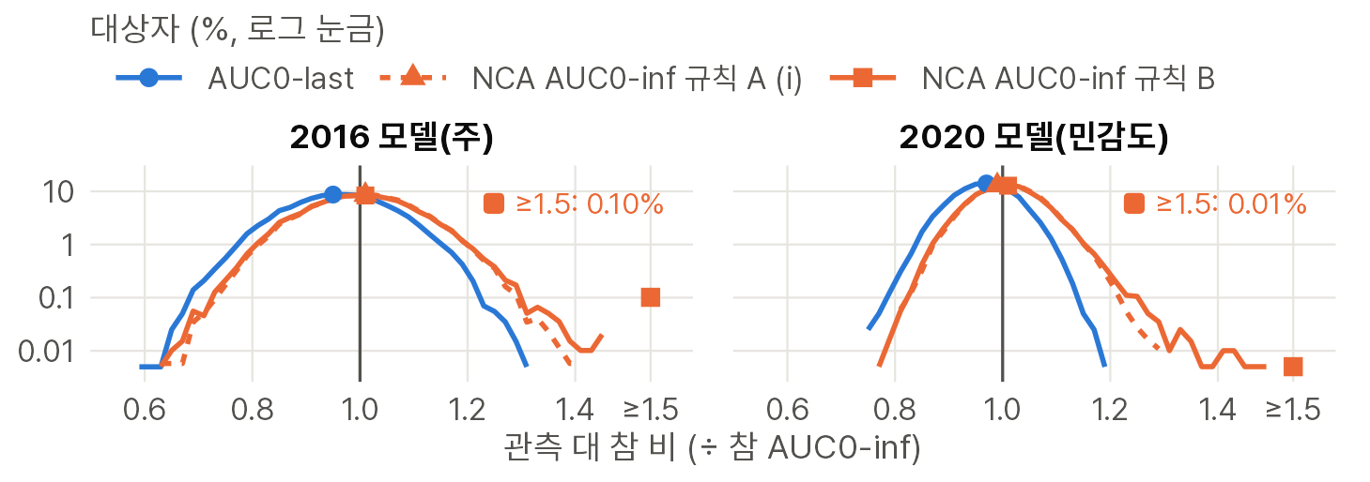
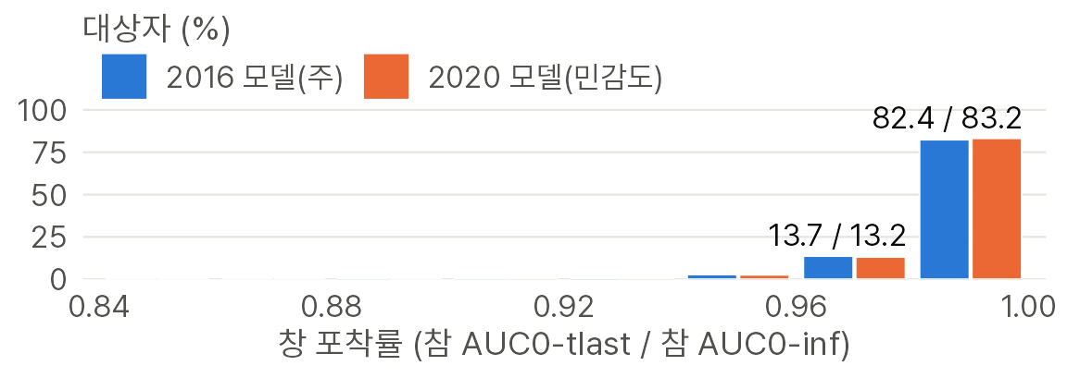
논거 ③ AUC0‑last가 AUC0‑inf를 대신한다 · 개인 수준
[모의]
AUC0‑last는 총노출을 담는다: 채혈 구간이 참 AUC0‑inf의 중앙값 99.3~99.4%, 모든 대상자에서 84.3% 이상을 포함한다
창 포착률(채혈 구간 커버리지) = 참 AUC0‑tlast ÷ 참 AUC0‑inf. 참값은 잔차 없는 모델 적분값이고, 이 비는 채혈이 끝나는 시점에만 좌우된다.
관측 대 참 비 = 관측 AUC0‑last 또는 NCA AUC0‑inf ÷ 같은 대상자의 참 AUC0‑inf. 잔차 오차와 사다리꼴 근사를 담으며, 두 arm에 같게 들어간다.
분석군 · 관측 대 참 비 | 중앙값 (2016 모델 / 2020 모델) | 최대 (2016 모델) | 최대 (2020 모델)
λz 산출 가능 · AUC0‑last | 0.963 / 0.967 | 1.32 | 1.19
λz 산출 가능 · NCA AUC0‑inf 규칙 B | 1.003 / 1.007 | 5.28 | 1.87
세트 (i) 충족 · AUC0‑last | 0.967 / 0.968 | 1.32 | 1.19
세트 (i) 충족 · NCA AUC0‑inf 규칙 A | 1.005 / 1.009 | 1.40 | 1.29
창 포착률 | 중앙값 | 5번째 백분위수 | 최소 | 80% 미만 (95% CI)
2016 모델 | 99.3% | 96.4% | 84.8% | 0.00% (0.00~0.02)
2020 모델 | 99.4% | 96.5% | 84.3% | 0.00% (0.00~0.02)
NCA AUC0‑inf의 개인 최대 과대 5.28배는 2016 모델 규칙 B에만 있다. 2020 모델 규칙 B는 1.87배, 규칙 A 세트 (i)는 1.40배·1.29배다.
출처: tp_coverage_individual.csv, pillar1_coverage_B0.csv, coverage_hist.csv
v1.0.1 | 커밋 8de58bf* | 16
Notes:
시험 모집단(건강인 60~90 kg, 체중 층화 배정, B0, 300 mg), 모델당 20,000명의 개인 수준 결과다. 참값은 잔차 없는 모델 적분값이다.
창 포착률의 위쪽 백분위수(p95: 1.000, 1.000)는 거의 전부를 뜻해 정보가 없으므로 싣지 않고, 아래쪽 5번째 백분위수(p05)를 실었다. 창 포착률 p05는 참 외삽 비율(마지막 정량 시점 뒤의 참 면적 몫)의 p95(3.63%, 3.54%)와 합이 총노출이 되는 같은 정보다. 참 외삽 비율 중앙값은 0.65%(2016 모델), 0.64%(2020 모델)이다.
창 포착률 80% 미만인 대상자는 두 모델 모두 없다(표의 괄호는 Wilson 95% 신뢰구간).
관측 대 참 비의 분석군: λz 산출 가능군(규칙 B 분석군) 2016 모델 19,708명, 2020 모델 19,877명; 세트 (i)(adjusted R² ≥ 0.80, 외삽 ≤ 20%) 충족군(규칙 A 분석군) 17,313명, 18,367명. 표는 같은 분석군 안에서 AUC0-last와 NCA AUC0-inf를 비교했고, 그림의 AUC0-last는 전체 대상자다.
로그 척도 표준편차: λz 산출 가능군 AUC0-last 0.096 대 규칙 B 0.101(2016 모델), 0.058 대 0.063(2020 모델); 세트 (i) 충족군 0.094 대 규칙 A 0.094(2016 모델). 퍼짐의 대부분은 잔차 오차이고 두 평가변수에 같게 들어간다. NCA AUC0-inf는 여기에 외삽 오차가 더해진다(외삽 배수 AUC0-inf/AUC0-last 최대 7.19, 2.31).
AUC0-last 관측 대 참 비의 가장 낮은 값(0.598, 0.742)은 성긴 채혈에 붙은 비례 잔차 오차에서 오며 채혈 구간 때문이 아니다. AUC0-last 관측 대 참 비의 중앙값이 참값보다 조금 낮은 것도 잔차와 사다리꼴 근사 때문이고 두 arm에 같다. 시험 수준 GMR에서 이 차이가 어떻게 되는지는 슬라이드 17.
개인 최대 과대를 인용할 때는 모델과 규칙을 함께 적는다: 2016 모델 규칙 B(λz 산출 가능군)만 5.28배이고, 2020 모델 규칙 B와 규칙 A 세트 (i)의 최대는 표와 같이 훨씬 작다.
분포 그림은 로컬 대상자 수준 결과에서 만든 results/deck_inputs/coverage_hist.csv이며 커밋된 요약(중앙값, 백분위수, 최소, 최대)과 대조했다(deck_inputs/checks.csv).
관련 보고서: 3.6절, 5.2절(Table 5-1, Table 5-3), 6.1절, 7절, 부록 H(용어).

Slide 17
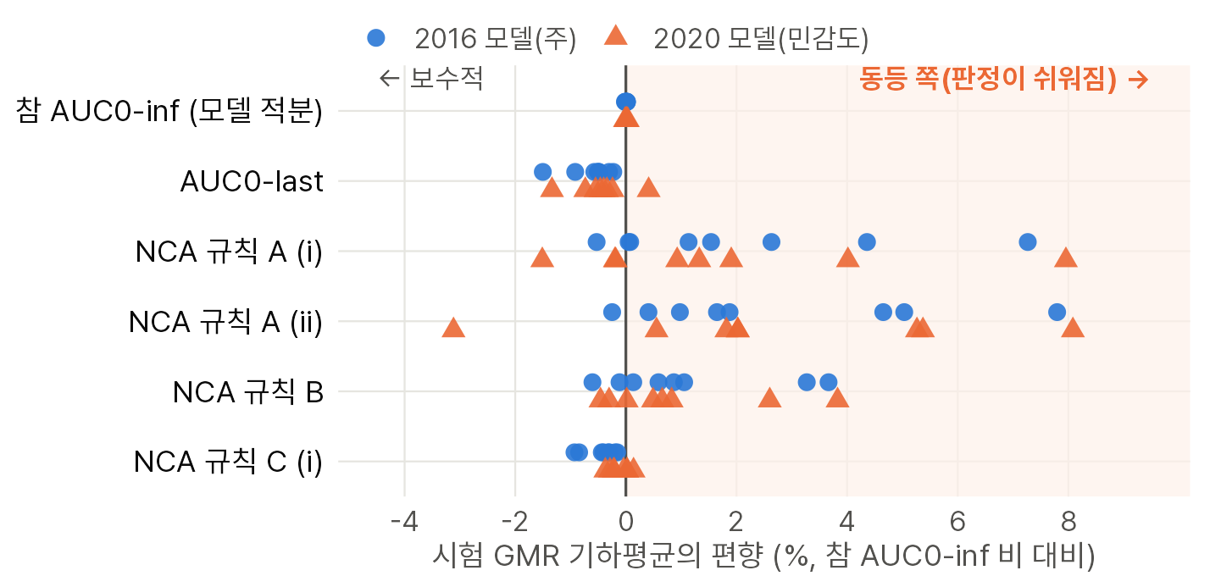
논거 ③ AUC0‑last가 AUC0‑inf를 대신한다 · 시험 수준
[모의]
시험 수준에서도 같다: AUC0‑last 기하평균비는 참 AUC0‑inf 비와 1.50% 안에서 맞고, NCA AUC0‑inf는 규칙에 따라 8.08%까지 벗어난다
평가변수 (M1) | 동등 쪽 편향 칸 (16칸 중) | Vmax 증가, 2016 모델 (참 비 0.7994) | ka 감소, 2020 모델 (참 비 0.8006) | F097, 2016 모델 (참 비 0.9521)
참 AUC0‑inf (모델 적분) | 0 | 0.7996 | 0.8008 | 0.9522
AUC0‑last | 1 | 0.7874 | 0.7986 | 0.9514
NCA 규칙 A (i) | 10 | 0.8343 | 0.8643 | 0.9550
NCA 규칙 A (ii) | 14 | 0.8396 | 0.8653 | 0.9557
NCA 규칙 B | 11 | 0.8256 | 0.8312 | 0.9543
NCA 규칙 C (i) | 1 | 0.7920 | 0.7988 | 0.9521
AUC0‑last는 경계 16칸 중 15칸에서 보수적인 쪽으로 치우친다. 예외는 2020 모델 말초 분포용적 증가 칸(+0.41%, 슬라이드 19)이다.
NCA 규칙 A·B는 외삽과 대상자 선택 때문에 대부분의 칸에서 동등 쪽으로 치우친다. 규칙 C (i)은 미달자에 AUC0‑last를 대입한다.
판정 일치율: 미산출. AUC0‑last 판정과 이상적 AUC0‑inf(모델 적분값) 판정의 시험별 일치는 계산하지 않았다.
있는 것은 AUC0‑last 대 NCA 규칙 A (ii) 일치율(제품 시나리오)뿐이다. 계산하려면 새 사후 분석이 필요하다.
출처: sd_se_models.csv, pillar2_products_B0.csv
v1.0.1 | 커밋 8de58bf* | 17
Notes:
시험 모집단 재생성 시험(arm당 117명, 체중 60~90 kg, 층화 배정), 경계 칸당 10,000회(2020 모델 말초 분포용적 증가 칸은 20,000회), 주분석 모형 M1. 각 칸에서 시험 GMR의 로그 평균을 지수 변환한 기하평균을 그 칸의 참 AUC0-inf 비(공통 가상 대상자, 잔차 없는 모델 적분)와 비교했다. 편향(%)은 기하평균이 참 비에서 벗어난 상대 크기다.
그림은 하한 경계 칸은 편향을 그대로, 상한 경계 칸은 부호를 바꿔 그렸다. 오른쪽(음영)이 동등 쪽, 곧 동등 판정이 쉬워지는 방향이다.
편향 범위(경계 16칸, M1, 부호 그대로): 참 AUC0-inf -0.01~0.03%, AUC0-last -1.50~0.92%(M0 -1.50~0.92%), NCA 규칙 A (i) -2.63~7.96%, 규칙 A (ii) -5.26~8.08%, 규칙 B -0.87~3.83%, 규칙 C (i) -0.93~0.44%. 제목의 1.50%는 AUC0-last 편향 절댓값의 최대다.
예: 2016 모델 Vmax 증가 칸(참 비 0.7994)의 기하평균은 AUC0-last 0.7874(보수적), NCA 규칙 A (i) 0.8343, 규칙 B 0.8256(동등 쪽)이다.
제품 시나리오: 동일 제품(S00)의 기하평균은 참 AUC0-inf 1.0000~1.0001, AUC0-last 1.0002~1.0005, 규칙 A (i) 1.0000~1.0001, 규칙 B 1.0001~1.0004(두 모델 범위)로 모두 참값과 같다. F097(생체이용률 감소)은 표에 있다.
'동등 쪽 편향 칸'은 편향의 몬테카를로 95% 구간이 편향 없음을 포함하지 않고 편향이 동등 쪽인 칸 수다(결과 파일의 bias_dir). 참 AUC0-inf는 모든 칸에서 구간이 편향 없음을 포함한다. AUC0-last의 예외 칸은 +0.41%로 보수적이지 않다.
미산출: 참 AUC0-inf 끝점(시험 대상자의 모델 적분 AUC0-inf로 계산한 GMR)은 이상적 기준이지만, 이 끝점의 판정과 AUC0-last 판정의 시험별 일치율은 프로젝트에서 계산하지 않았다. 있는 결과는 AUC0-last 대 NCA 규칙 A (ii) 판정 일치율 68.6~99.2%(제품 시나리오, 두 모델) 및 경계 칸의 단독 통과율 차이(주변 비율이며 일치율이 아님)다. 커밋된 시험별 판정 파일(results/oc_models/oc_models_be_*.csv.gz)로 계산할 수 있으나 새 사후 분석이므로 이 슬라이드에 싣지 않았다.
관련 보고서: 3.6절, 5.2절, 5.4절(Table 5-10, Table 5-11), 5.9절, 6.1절.

Slide 18
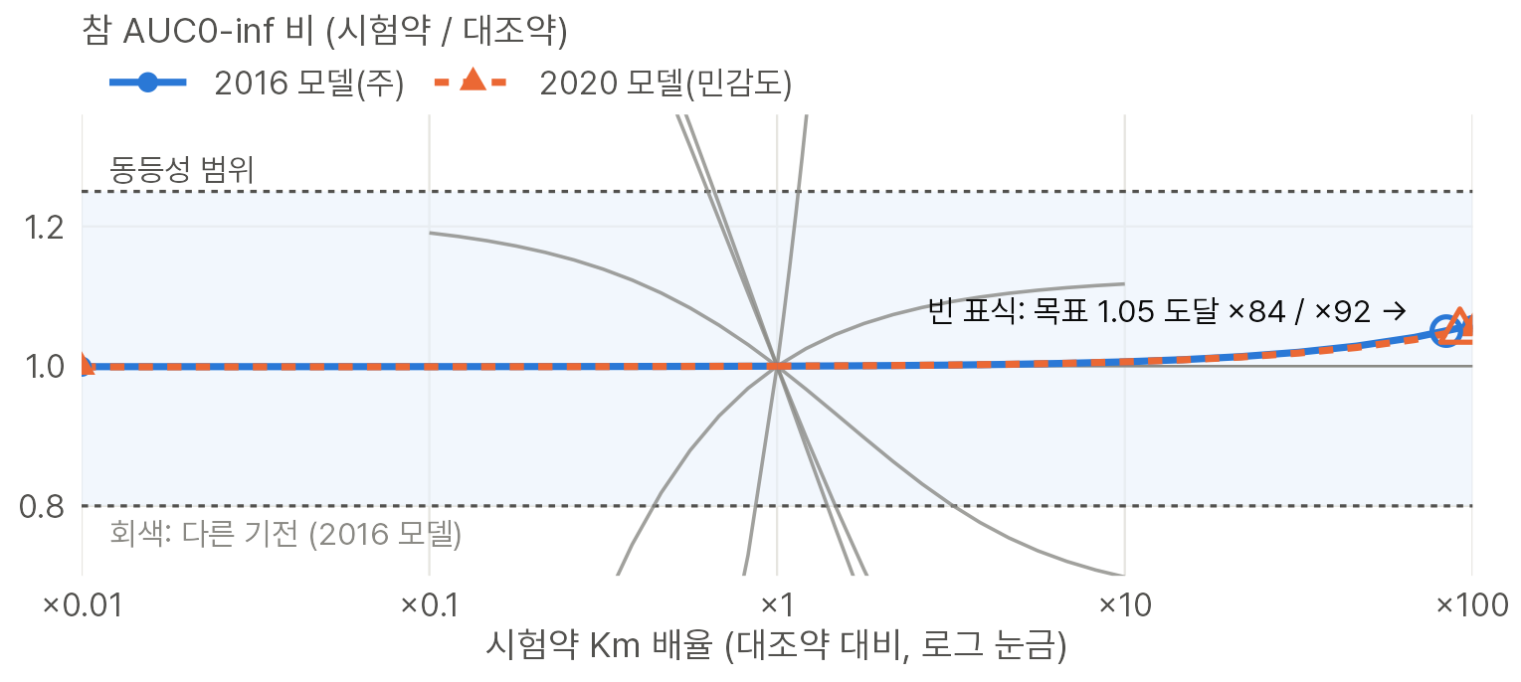
논거 ③ 보충 · 결합력(Km)과 PK 평가변수
[모의]
결합력 차이는 PK로 보이지 않는다: 시험약 Km을 0.01~100배로 바꿔도 참 AUC0‑inf 비는 0.999~1.059(두 모델)에 머문다
시험약 기전 (배율: 2016 모델 / 2020 모델) | 참 비 0.80 도달 | 참 비 1.25 도달
생체이용률 F | ×0.87 / ×0.87 | ×1.15 / ×1.15
흡수 속도 ka | ×0.44 / ×0.42 | 도달 못함
선형 소실 ke | ×1.47 / ×1.46 | ×0.63 / ×0.64
표적 매개 소실 용량 Vmax | ×1.39 / ×1.40 | ×0.66 / ×0.65
말초 분포용적 V2 | ×3.21 / ×2.28 | 도달 못함
결합 상수 Km | 도달 못함 | 도달 못함
시험약 기전별로 참 AUC0‑inf 비가 동등성 경계에 닿는 배율(공통 가상 대상자 200,000명)
사전 규정 목표 비 12개(0.70~1.43) 중 Km으로 닿는 것은 1.05뿐이다(2016 모델 ×84, 2020 모델 ×92). Km 경계 시나리오는 없다.
참 AUC0‑inf 비는 2016 모델 0.999~1.059, 2020 모델 0.999~1.054, 참 Cmax 비는 1.000~1.010이다. 어느 PK 평가변수로도 결합 차이를 검출할 수 없다.
결합력은 분석적 유사성이 담당한다
결합 유사성은 비교 분석 평가(결합 동역학, 기능 분석)로 입증한다. AUC 평가변수를 무엇으로 고르든 결합 차이 검출력은 같다(보고서 5.6절, 의뢰자 입장).
출처: inversion_all.csv, inversion_scan_k2016_Km.csv, inversion_scan_k2020_Km.csv, inversion_scan_k2016_F.csv, inversion_scan_k2016_ka.csv 외 3개
v1.0.1 | 커밋 8de58bf* | 18
Notes:
방법: 시험약 arm의 Km만 곱하고 대조약은 그대로 두어 참 AUC0-inf 비를 계산했다(공통 가상 대상자 200,000명, 체중 60~90 kg, 잔차 없는 모델 적분). 그림의 곡선은 선별 20,000명으로 계산한 로그 간격 배율이고, 범위 끝과 도달 목표(점)는 200,000명으로 확인한 값이다. 탐색 범위는 0.01~100배다.
범위 끝의 참 AUC0-inf 비: 2016 모델 0.999(가장 작은 배율), 1.059(가장 큰 배율); 2020 모델 0.999, 1.054. 제목의 범위는 두 모델을 합친 것이며 2020 모델만의 상한은 1.054다. 가장 큰 배율에서 참 Cmax 비는 2016 모델 1.010, 2020 모델 1.010이다.
도달 가능한 목표 1.05의 배율은 ×84.04(2016 모델), ×91.95(2020 모델)이다. 동등성 경계에는 어느 방향으로도 닿지 않는다. 다른 기전(F, ka, ke, Vmax, V2)은 표와 같이 ×0.42~×3.21 사이의 배율에서 경계에 닿는다.
해석 주의: Km은 Michaelis-Menten 근사 상수이며 결합 친화도 그 자체가 아니다. 두 모델 모두 Km은 개인간 변동 없이 고정되어 있다(보고서 6.5절).
'결합력은 분석적 유사성이 담당한다'는 모의 결과가 아니라 보고서 5.6절과 예상 질의 Q10의 의뢰자 입장이다.
관련 보고서: 3.7절, 5.4절(Table 5-8), 5.6절, 6.5절, 7절; 예상 질의 Q10.

Slide 19
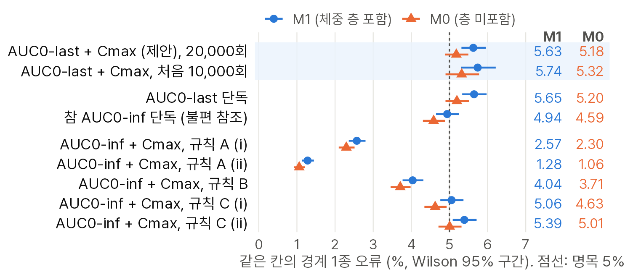
논거 ③ 투명성 · 제안 평가변수의 경계 1종 오류가 5%를 넘는 한 칸
[모의]
M1에서 AUC0‑last + Cmax가 5%를 넘는 한 칸(2020 모델 V2 ×2.28, 5.63%)은 이 칸에서만 1 쪽으로 치우친 AUC0‑last 편향 +0.41%에서 나온다
+0.41%
AUC0‑last GMR 편향(M1). 1 쪽(동등 판정이 쉬워지는 방향) 편향은 경계 16칸 중 이 칸뿐이다(세 분석 모형).
기전 시험약의 말초 분포용적 V2만 ×2.28(2020 모델). 같은 참 AUC0‑inf 비 0.80에 2016 모델은 ×3.21이 필요하며 그 칸은 4.33%(M1, 보수적)이다.
확대 경위: M1은 사전 고정 10,000회에서 이미 5.74% (95% CI 5.30~6.21)였다. M0는 5.32% (95% CI 4.90~5.78)로 구간이 5%를 포함해 확대가 정해졌고, 등록대로 두 모형을 함께 늘렸다.
같은 칸의 규칙 A·B(+ Cmax, M1)는 1.28~4.04%로 보수적이나, NCA AUC0‑inf가 1에서 먼 쪽으로 치우친 결과다(A (ii) -3.12%). 16칸 전체로는 10~12칸에서 5% 초과.
같은 시험 안의 분해 (%p) | M1 | M0
불편 참조(참 AUC0‑inf 단독) - 5% | -0.060 | -0.415
+ AUC0‑last 효과(단독 - 참조) | +0.705 | +0.610
+ Cmax 효과(Cmax를 더한 변화) | -0.020 | -0.015
= AUC0‑last + Cmax - 5% | +0.625 | +0.180
출처: p2_decomposition_models.csv, type1_models.csv, extension_decision_models.csv, sd_se_models.csv, criteria_g2_type1.csv 외 1개
v1.0.1 | 커밋 8de58bf* | 19
Notes:
경계 칸은 시험약의 기전 하나를 한 방향으로 바꿔 참 AUC0-inf 비가 동등 한계에 닿게 한 칸이다(모델당 8칸, 합 16칸). 이 칸은 2020 모델(민감도)에서 시험약의 말초 분포용적만 ×2.28 늘린 칸이다(구획 간 청소율 고정, 흡수·소실 불변). 참 AUC0-inf 비 0.800, 참 Cmax 비 0.891. 같은 참 비를 2016 모델(주)에서 만들려면 ×3.21이 필요하고 그 칸은 M1에서 4.33%(보수적)이다.
AUC0-last + Cmax, 시험 20,000회: M0 5.18% (95% CI 4.88~5.50)(명목), M1 5.63% (95% CI 5.31~5.95)(초과), M2 5.75% (95% CI 5.43~6.08)(초과). 사전 고정 10,000회: M0 5.32% (95% CI 4.90~5.78)(명목), M1 5.74% (95% CI 5.30~6.21)(초과), M2 5.83% (95% CI 5.39~6.31)(초과). 분류는 Wilson 95% 구간의 상한이 5% 미만이면 보수적, 하한이 5%를 넘으면 초과, 그 밖은 명목이다. M1에서 이 칸을 뺀 나머지 칸은 모두 보수적이다.
확대 규칙(사전 등록 prereg section1, D-048 규칙을 분석 모형마다 적용): 사전 고정 10,000회의 Wilson 구간이 5%를 포함하면 M0 또는 M1 어느 쪽이든 그 칸을 20,000회로 늘리고 세 분석 모형을 모두 20,000회로 보고하며 10,000회 값을 함께 적는다. 이 칸은 M0 구간이 5%를 포함해 확대되었고, M1은 하한이 이미 5% 위여서 스스로 확대 조건을 만들지 않았다. v1.0의 M0 확대는 결과를 본 뒤 정한 것이어서(보고서 부록 D) 두 값을 모두 보고한다.
원인(같은 시험 안의 정확한 분해): M1에서 AUC0-last GMR 편향 0.41% (95% CI 0.34~0.48)(1 쪽)이 불편 참조 4.94%를 AUC0-last 단독 5.65%로 올리고, Cmax 불통과가 조금 낮춘다. M0 편향은 0.41% (95% CI 0.34~0.49)로 거의 같다. M1이 M0보다 높은 것은 새 편향이 아니라 표준오차 보정 때문이다: 불편 참조가 M0 4.59%에서 M1 4.94%로 오르고, 불편 참조의 시험 간 SD / 시험 내 SE가 M0 0.971, M1 0.998이다.
같은 칸의 AUC0-inf + Cmax(M1 / M0): 규칙 A (i) 2.57% / 2.30%, A (ii) 1.28% / 1.06%, A (iii) 2.13% / 1.86%, A (iv) 1.07% / 0.94%, 규칙 B 4.04% / 3.71%, 규칙 C (i) 5.06% / 4.63%, C (ii) 5.39% / 5.01%, C (iii) 5.65% / 5.21%, C (iv) 6.65% / 6.05%. 이 칸의 NCA AUC0-inf GMR 편향(M1)은 규칙 A (ii) -3.12%, A (i) -1.51%, B -0.46%로 1에서 먼 쪽이고, 규칙 C (ii)는 0.31%로 1 쪽이다. 경계 16칸 전체(M1)에서 5% 초과 칸은 규칙 A (i) 10칸, A (ii) 12칸, B 10칸, C (ii) 1칸(이 칸)이다. 이 칸에서 규칙 A·B가 낮은 것은 NCA 편향의 방향 때문이며, 16칸 전체로는 AUC0-inf 구성이 더 많은 칸에서 5%를 넘는다.
주의: M1의 불편 참조도 흡수 속도 감소 칸에서는 5%를 넘는다(2016 모델 5.60%, 2020 모델 5.83%). 그 칸에서는 Cmax가 모든 시험에서 불통과해 AUC0-last + Cmax가 0.00%다.
결과 전 등록한 기대(보고서 Table 5-16): 'point estimate within 5.6 +/- 0.3%', 결과와 일치 여부 TRUE.
개연성 관련 사실(보고서 6.2절): 바이오시밀러 후보는 참조 면역글로불린 G4(IgG4) 항체와 아미노산 서열이 같다. 이 칸은 흡수와 소실은 그대로 두고 말초 분포용적만 ×2.28(2020 모델) 또는 ×3.21(2016 모델)로 바꾼 가정이다. 해석은 하지 않고 사실만 적는다.
관련 보고서: 요약(Synopsis), 5.4절, 5.9절(Table 5-15, Table 5-16, Figure 5-9), 6.2절, 6.3절, 부록 D; 예상 질의 Q7; DECISIONS D-048.

Slide 20
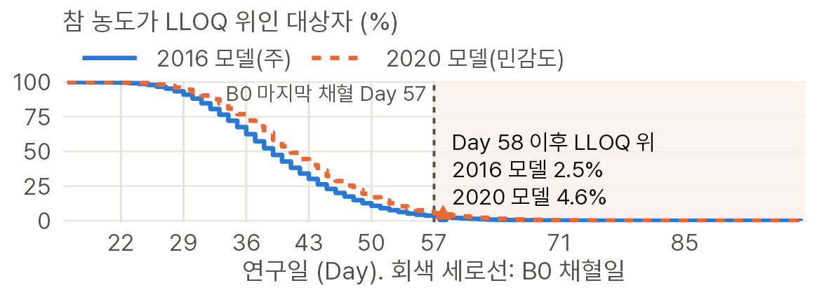
제안의 실행 · 채혈 일정 판단 (사전 규정 결정 규칙)
[모의]
현행 B0(13회 채혈, Day 57까지)를 유지한다: 추가·제거 후보 5개 중 사전 기준 (a)~(d)를 충족한 일정은 두 모델 모두 없다
후보 일정 (각 칸: 2016 모델 / 2020 모델) | 추가 방문 (회) | (a) AUC0‑last 90% CI 평균 폭 감소 (%, M0) · 기준 ≥ 2 | (b) ke ×1.10에서 AUC0‑last 통과율 변화 (%p, M0) · 기준 ≥ +2 | (c) AUC0‑inf 신뢰 충족률 변화, 세트 (ii) (%p) · 기준 ≥ +5 | (d) NCA 외삽 20% 초과 비율, B0 대비 (배) · 기준 ≤ 0.5 | 충족 기준
D1 · Day 39, 46 추가 | 520 | ‑0.39 / ‑0.32 | ‑0.4 / ‑0.4 | ‑0.60 / ‑3.11 | 0.92 / 0.97 | 없음
D2 · Day 39, 46, 53 추가 | 780 | ‑0.47 / ‑0.43 | ‑0.4 / ‑0.4 | ‑0.27 / ‑2.29 | 0.93 / 0.97 | 없음
D3 · Day 32, 39, 46, 53 추가 | 1,040 | ‑0.13 / +0.06 | ‑0.2 / 0.0 | +1.69 / ‑1.94 | 0.60 / 0.69 | 없음
D4 · Day 40, 47 추가 | 520 | ‑0.40 / ‑0.34 | 0.0 / ‑0.4 | ‑0.83 / ‑3.50 | 0.93 / 0.97 | 없음
B- · Day 50 제거 | ‑260 | +0.69 / +0.87 | +0.2 / +0.4 | ‑1.82 / ‑3.18 | 1.29 / 1.29 | 없음
어느 후보도 기준에 닿지 않았다. 추가 채혈은 CI 폭을 최대 +0.06%만 줄이거나 넓히고, 세트 (i) 신뢰 충족률 변화는 최대 +2.76%p다(기준 +5%p).
Day 50 제거(B-)도 비권고: CI 폭 감소 0.69 / 0.87%(기준 2%), NCA 외삽 20% 초과 비율 1.29 / 1.29배.
Day 57 이후 채혈은 정량 가능한 시료를 거의 더하지 않는다. Day 58 이후에도 참 농도가 LLOQ 위인 대상자는 2.5%(2016 모델), 4.6%(2020 모델)이다.
Day 57 이후 채혈 일정은 모의하지 않았다(연장안은 D-016에서 철회). 판단은 위 비율에 근거한다.
출처: schedule_decision_base.csv, schedule_decision_struct2020.csv, cliff_summary.csv, reliability_paired_vs_B0.csv, cliff_lloq_day_hist.csv 외 6개
v1.0.1 | 커밋 8de58bf* | 20
Notes:
사전 규정 결정 규칙(보고서 3.9절, DECISIONS D-026): B0 대비 (a) AUC0-last 90% CI 평균 폭이 2% 이상 감소, (b) ke ×1.10 시나리오의 AUC0-last 통과율이 +2%p 이상 증가, (c) AUC0-inf 신뢰 충족률(세트 (ii))이 +5%p 이상 증가, (d) NCA 외삽 20% 초과 비율이 B0의 0.5배 이하 중 하나라도 충족하면 추가 채혈을 권고하고, 모두 미충족이면 B0를 유지한다. 추가 채혈점 하나는 방문 260회다. 자료는 모델마다 대상자 20,000명, 시험 500회다.
(a)·(b)는 시험 수준 결과로, 합동 t 검정(M0)으로만 계산했다. M1(체중 층 포함)으로 계산한 일정 판정 결과는 없다(미산출). (c)·(d)는 대상자 수준 결과라 분석 모형과 무관하다. (a)는 양수가 폭이 좁아지는 쪽이다.
(c)를 세트 (i)로 보면 D3는 +2.76%p (95% CI 2.25~3.26)(2016 모델), +1.24%p(2020 모델)이다. D1~D4 전체 범위는 세트 (i) -1.02~2.76%p, 세트 (ii) -3.50~1.69%p다(두 세트를 섞은 범위로 쓰지 않는다). 어느 세트로도 (c)는 충족되지 않는다.
(d) D3: 0.60 (95% CI 0.53~0.67) / 0.69 (95% CI 0.61~0.76)(2016 모델 / 2020 모델, 부트스트랩 95% 구간). 200,000명 재평가: 2016 모델 0.603 (95% CI 0.583~0.624), 2020 모델 0.725 (95% CI 0.701~0.748)으로 기준 0.5 미충족이다.
민감도 변이 중 곡률 Vmax ×0.8(양 군)에서만 D3가 기준 (d) 하나로 권고되었으나(0.488 (95% CI 0.371~0.620), 대상자 20,000명), 200,000명 재평가에서 0.586 (95% CI 0.552~0.623)로 확인되지 않았다(arm당 절대 변화 -0.23명, 추가 방문 1,040회). 판정 기록(config/schedule_decision.yaml, 2026-09-24): 사전 규칙은 주모델에 적용하고 민감도 변이는 견고성 확인용이며 최종 일정은 B0다. 체중 50~90 kg 분포 변이는 시험 모집단 밖이라 이 슬라이드에서 뺐다(부록 A5).
Day 57 이후: 참 농도가 LLOQ에 닿는 연구일은 중앙값 Day 38.5(2016 모델), Day 40.8(2020 모델), 95번째 백분위수 Day 54.2, Day 57.6이다. Day 58 이후에도 LLOQ 위인 대상자는 2.5%, 4.6%이고, 마지막 계획 채혈(Day 57) 시료가 정량되는 대상자는 3.4%, 5.5%이다(잔차 포함 관측값). 그림은 로컬 대상자 수준 결과에서 만든 results/deck_inputs/cliff_lloq_day_hist.csv이며 Day 58 이후 비율이 커밋된 요약과 같음을 확인했다.
Day 57 이후 채혈 일정(DECISIONS D-016에서 철회한 연장안 포함)은 어느 결과 파일에서도 모의하지 않았다. 연장 채혈이 불필요하다는 판단은 모의로 직접 보인 결과가 아니라 위 비율(참 농도가 이미 LLOQ 아래인 대상자)에서 나온 것이다.
관련 보고서: 3.9절, 5.1절, 5.7절(Table 5-14), 6.4절, 7절; 예상 질의 Q3, Q4; DECISIONS D-016, D-026, D-031.

Slide 21
견고성 · 가정을 바꿔도 결론이 유지되는가
[모의]
다섯 가지 가정을 바꿔도 결론은 유지된다: 계산한 모든 조건에서 AUC0‑last + Cmax가 5%를 넘은 곳은 2020 모델 V2 한 칸이다
바꾼 가정 | 계산한 범위 | 핵심 결과 | 결론
구조 모델 두 개 (2016 모델 주, 2020 모델 민감도) | 경계 칸 모델당 8칸, 칸당 시험 10,000회(한 칸 20,000회), M1·M0 | AUC0‑last + Cmax(M1) 최대 4.33%(2016 모델), 5.63%(2020 모델 V2 칸). AUC0‑inf 규칙 A (i) + Cmax는 6칸·4칸에서 5% 초과 | ✓ 유지 (2020 모델 한 칸 공개, 슬라이드 19)
곡선 모양: Km·Vmax (양 군 공통 배율) | 2016 모델만: Km ×0.5~×10, Vmax ×0.8·×1.25, 대상자 20,000명씩(개인 수준). 시험약 Km ×0.01~×100 역산은 두 모델 | 창 포착률 80% 미만 0%, 참 외삽 95번째 백분위수 2.79~5.29%. Km 역산의 참 AUC0‑inf 비 0.999~1.059 | ✓ 유지
분석법 LLOQ 0.02~0.50 mg/L | 6개 값, 2016 모델만, 경계 3칸, 칸당 시험 5,000회, M1·M0 | AUC0‑last + Cmax 2.60~4.62%(M1), 2.22~4.22%(M0), Wilson 하한 > 5%인 칸 0/18. AUC0‑inf 규칙 A (ii) + Cmax(M1) 6.84~28.52%, 하한 > 5% 18/18 | ✓ 유지
비례 잔차 12% (2016 모델 24.2%) | 2016 모델: 개인 수준 신뢰 기준, 일정 판정(D2만), B0 AUC0‑last 통과율(시험 500회). 경계 1종 오류는 미산출 | 신뢰 기준 미달 세트 (iii) 38.8% → 27.2%, 세트 (iv) 65.9% → 66.0%. D2 추가 채혈 권고 안 함 | ✓ 유지 (1종 오류 미산출)
분석 모형 M0 / M1 / M2 | 경계 16칸(두 모델)의 같은 시험, 칸당 10,000회(한 칸 20,000회) | AUC0‑last + Cmax 범위 M0 0.00~5.18%, M1 0.00~5.63%, M2 0.00~5.75%. 보수적 15 / 15 / 15칸. 분류가 바뀐 칸은 2020 모델 V2 칸뿐(명목 → 초과) | ✓ 유지 (같은 한 칸 공개)
계산 범위의 한계: 곡선 모양과 잔차 12%에서는 경계 1종 오류를 계산하지 않았고, LLOQ 시험은 2016 모델의 경계 3칸만 계산했다. 초과 칸 값은 M0 5.18%, M1 5.63%, M2 5.75%.
출처: tp_residual_sensitivity.csv, type1_models.csv, inversion_all.csv, curve_shape_B0.csv, lloq_trial_type1.csv 외 8개
v1.0.1 | 커밋 8de58bf* | 21
Notes:
'결론 유지'의 뜻: 그 행에서 계산한 결과가 ① AUC0-last + Cmax의 경계 1종 오류가 5% 근처 이하, ② AUC0-inf의 신뢰 기준 미달 또는 AUC0-inf + Cmax의 5% 초과가 남음, ③ AUC0-last의 창 포착률이 높음 중 계산한 항목을 바꾸지 않는다는 것이다. 행마다 계산한 것만 적었고 계산하지 않은 것은 미산출로 적었다.
구조 모델: 2016 모델(주)과 2020 모델(민감도) 경계 칸 각 8칸. AUC0-last + Cmax 최대(M1) 2016 모델 4.33% (95% CI 3.95~4.75), 2020 모델 5.63% (95% CI 5.31~5.95)(V2 칸, 슬라이드 19); M0 최대 3.97%, 5.18%. AUC0-inf 규칙 A (i) + Cmax 최대(M1) 20.27%, 17.89%. 세트 (i) 신뢰 기준 미달 13.4%, 8.2%. 보고서 6.5절: 두 모델에서 결론이 같다.
곡선 모양(보고서 5.2절 Table 5-2, 2016 모델만, 독립 추출 대상자 20,000명씩): Km ×0.5~×10, Vmax ×0.8·×1.25에서 창 포착률 80% 미만 대상자는 없고, 참 외삽 95번째 백분위수는 2.79~5.29%다(가장 큰 값 Vmax ×1.25 5.29%, 가장 작은 값 Km ×10 2.79%). 관측 노출과 맞지 않는 스트레스 테스트 Vmax ×0.5(AUC0-last 모의/관측 1.48)에서는 6.41%, 80% 미만 0.035%다.
주의(노출 gate): Vmax ×0.8(양 군) 변형은 AUC0-last 모의/관측 비가 1.18로 노출 gate(±15%) 밖이다(결과 파일 gate_note). 그러나 stress_test로 표시되지 않았고 보고서는 관측과 맞는 변형으로 센다. 이 변형을 빼도 표의 범위(2.79~5.29%, 80% 미만 0%)는 같다.
Km 역산(보고서 5.6절, 슬라이드 18): 시험약 Km ×0.01~×100에서 참 AUC0-inf 비는 0.999~1.059(두 모델)에 머문다.
LLOQ(보고서 5.10절, Table 5-17, Table 5-18): 0.02~0.50 mg/L의 6개 값(연구 LLOQ 0.078 mg/L 포함), 2016 모델, 경계 3칸(F 감소, Vmax 감소, Vmax 증가), 칸당 5,000회, 잔차는 추정값 그대로. AUC0-last + Cmax: M1 2.60~4.62%(하한 > 5%: 0/18), M0 2.22~4.22%(0/18). AUC0-inf 규칙 A (ii) + Cmax: M1 6.84~28.52%, M0 6.74~28.70%(하한 > 5%: 18/18); 규칙 B + Cmax M1 3.92~18.36%. 개인 수준(2016 모델): 창 포착률 80% 미만 0.00~0.01%, 세트 (i) 신뢰 충족 84.2~88.0%. 2020 모델의 시험 수준 LLOQ 결과는 없다(미산출).
잔차(2016 모델 비례 잔차 24.2% 대신 12%): 신뢰 기준 미달 세트 (i) 13.4% → 5.8%, 세트 (iii) 38.8% → 27.2%, 세트 (iv) 65.9% → 66.0%(span 조건은 구조적 원인이라 그대로). D2 일정 판정: (a) -0.50%, (c) -2.33%p, (d) 0.99로 권고 안 함. B0 AUC0-last 통과율(시험 500회): 동일 제품 100.0%(기본 99.6%), ke ×1.10 96.4%(96.0%), F ×0.90 21.8%(22.4%). 이 변형으로 AUC0-last + Cmax나 AUC0-inf 구성의 경계 1종 오류는 계산하지 않았다(미산출).
분석 모형(보고서 5.9절, Table 5-15): AUC0-last + Cmax 범위 M0 0.00~5.18%, M1 0.00~5.63%, M2 0.00~5.75%; 보수적 칸 15, 15, 15. 같은 시험의 M1 - M0 차이 0.00~0.45%p(양수 14칸). 불편 참조의 시험 간 SD / 시험 내 SE: M0 0.961~0.993, M1 0.991~1.020. 동일 제품 검정력(2016 모델): M0 99.6% (95% CI 99.4~99.7), M1 99.7% (95% CI 99.5~99.7). M1을 주분석으로 두는 것은 이 슬라이드 묶음의 제안이며, 보고서와 SAP 제안에서 주분석 모형은 의뢰자 결정 사항이다.
관련 보고서: 4.4절, 5.2절(Table 5-2), 5.3절, 5.6절, 5.9절(Table 5-15, Figure 5-9), 5.10절(Table 5-17, Table 5-18, Figure 5-10), 6.5절; 예상 질의 Q5, Q17, Q18.

Slide 22
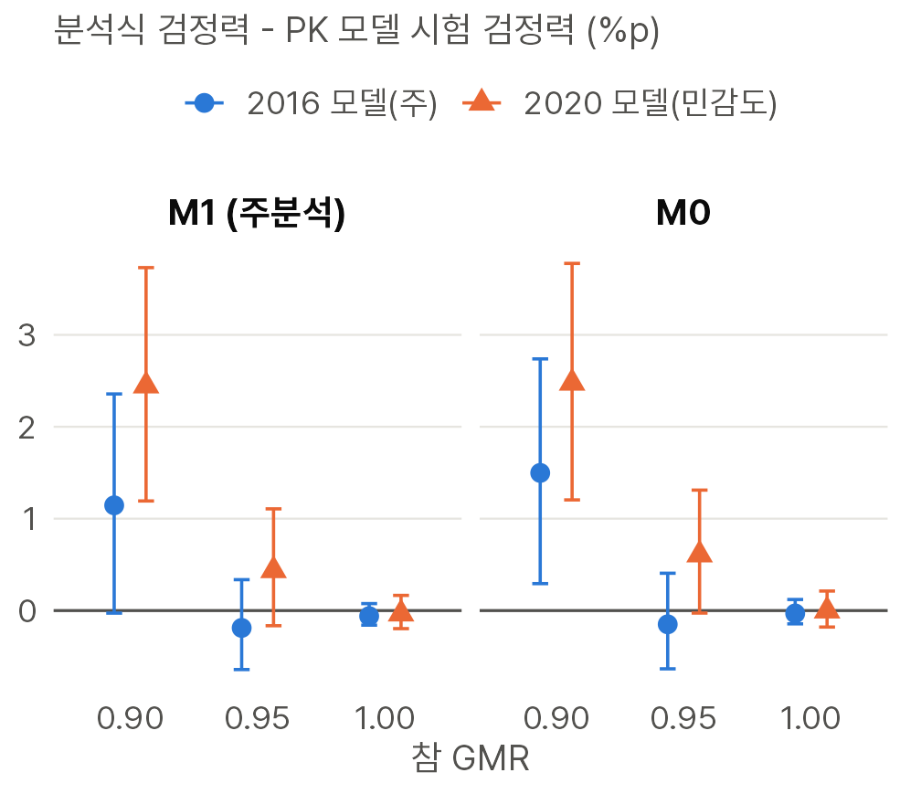
제안의 실행 · 표본 수 권고
[문헌+모의]
현행 arm당 무작위배정 130명(평가 가능 117명)을 유지한다: 참 GMR 0.95에서 CV 46%까지 검정력 90% 이상, CV 50%에서 88.0%
P2 검정력(%), 참 GMR 0.95, M1, 2016 모델 입력 · 열: arm당 평가 가능 인원
AUC0‑last 변동계수(CV) | 100명 | 117명 (현행) | 130명 | 140명 | 117명, M0
35% | 96.8 | 98.5 | 99.2 | 99.5 | 98.3
40% | 93.8 | 96.5 | 97.8 | 98.5 | 96.1
43% (프로토콜) | 91.0 | 94.5 | 96.3 | 97.3 | 94.0
46% | 87.7 | 92.0 | 94.3 | 95.6 | 91.4
50% (민감도) | 82.7 | 88.0 | 90.9 | 92.6 | 87.2
52% | 80.0 | 85.7 | 89.0 | 91.0 | 85.0
90% 검정력에 필요한 평가 가능 인원(M1): CV 43%에서 97명, CV 50%에서 126명(무작위배정 140명).
CV 근거: 프로토콜 43%, 민감도 50%. PK 모델 40.3%·42.8%, Li 2020 SD/평균 35~51%, Cohen 2022 약 52%(다른 제형).
목표 검정력과 표본 수는 의뢰자 결정 사항이다(SAP 제안 6절). 탈락은 모의하지 않았다.
주의 표는 분석식 값이다. 참 GMR 0.90에서는 분석식이 PK 모델 시험보다 1.15~2.48%p 높아 낙관적이고, 0.95~1.00에서는 0.61%p 이내다.
출처: ss_table_power.csv, ss_table_n_needed.csv, ss_inputs.csv, sample_size_logsd.csv, ss_pk_check.csv 외 1개
v1.0.1 | 커밋 8de58bf* | 22
Notes:
표는 보고서 5.11절의 분석식 근사(두 평가변수 이변량 정규)로 계산한 P2 검정력이다. 입력은 2016 모델(B0, 시험 체중 범위): AUC0-last CV 40.3%, Cmax CV 34.3%, 두 평가변수 로그값 상관 0.75, 체중 층이 설명하는 AUC0-last 분산 5.5%. Cmax의 참 GMR은 AUC0-last와 같다고 두었다(보수적 가정).
표의 n은 arm당 평가 가능 인원이다. 130명 열은 평가 가능 130명이며 무작위배정 130명이 아니다(CV 50%에서 90.9%). 현행 가정은 arm당 무작위배정 130명 중 평가 가능 117명이고, 탈락 자체는 모의하지 않았다.
CV 43%, 평가 가능 117명: M1 94.5%, M0 94.0%. CV 50%: M1 88.0%, M0 87.2%. 격자 CV 중 46%까지 90% 이상이며(46%에서 92.0%), 격자 사이를 보간한 값이 아니다.
90% 검정력에 필요한 평가 가능 인원(무작위배정): CV 43% M1 97(108), M0 100(112); CV 50% M1 126(140), M0 129(144).
분석식 점검: 통계 모의(칸당 5,000회)와 비교해 288칸 중 277칸에서 분석식이 Wilson 95% 구간 안이고 최대 차이는 1.50%p다. PK 모델 시험(평가 가능 117명, 모델 고유 CV, 칸당 5,000회)과 비교하면 참 GMR 0.95~1.00에서 0.61%p 이내이고, 0.90에서는 분석식이 1.15~2.48%p 높다(두 모델, M0와 M1 모두). 요청 문구의 차이 범위는 반올림을 두 번 한 값이라 파일 값(소수 둘째 자리)으로 바로잡았다.
CV 근거: Li 2020 Table 3의 연구 용량 arm SD/평균 35~51%, Cohen 2022 역산 약 52%(다른 제형, 기기 비교), 프로토콜 가정 43%(기본)와 50%(민감도; SAP 제안 7절에서 확정).
보고서 Figure 5-11의 연속 곡선은 결과 파일로 저장되지 않아 저장된 격자만 표로 보였다. 오른쪽 그림은 생체이용률 소폭 감소 시나리오(F097)를 빼고 그렸다(점검 범위 계산에는 포함).
관련 보고서: 3.12절, 5.11절, Table 5-19, Figure 5-11, 7절; SAP 제안 6절, 7절; 예상 질의 Q12.

Slide 23
제안의 실행 · 통계분석계획(SAP) 제안 요지
[문헌+모의]
SAP 제안: 1차는 AUC0‑last + Cmax(주분석 M1), AUC0‑inf는 세트 (i) 기준 이차 평가변수, 규칙 B 공동 1차는 FDA 요구 시 대응안
1차 평가변수: AUC0‑last + Cmax
이차 평가변수: AUC0‑inf (동등성 판정에 쓰지 않음)
주분석 M1(투여군 + 무작위배정 체중 층). 민감도: M0(층 없음), M2(log 체중)
경계 1종 오류 M1 0.00~5.63%(보수적 15칸, 초과 1칸), M0 0.00~5.18%
확인 대기: SAP 문안의 주분석 모형은 아직 'M0 또는 M1, 의뢰자 선택'이다.
신뢰 기준 세트 (i): adjusted R² ≥ 0.80, 외삽 ≤ 20%, span 기준 없음
두 분석군 보고: λz 산출 전원, 기준 충족자 (제외자의 수, 체중, AUC0‑last 병기)
adjusted R² ≥ 0.90 충족 인원 병기: 미달 33.2~38.8% (세트 (i) 8.2~13.4%)
민감도 분석
대응안: FDA가 AUC0‑inf 공동 1차를 요구할 때만
규칙 C(기준 미달자에 AUC0‑last 대입), 세트 (i): 경계 1종 오류 최댓값 M0 4.63%, M1 5.06%
항약물항체(ADA) 상태별: 투여 후 ADA 양성자를 두 군에서 빼고 주분석 반복 (이 분석의 운영 특성은 미산출: 모의하지 않음)
AUC0‑last + AUC0‑inf(규칙 B: λz 산출 전원, 기준 미달자는 표시·목록화) + Cmax
경계 1종 오류 M1 0.00~3.95%. AUC0‑last를 빼면(AUC0‑inf + Cmax) 16칸 중 10칸이 5% 초과
출처: type1_models.csv, tp_failure_by_set.csv, criteria_g2_type1.csv, sd_se_models.csv, power_models.csv 외 3개
v1.0.1 | 커밋 8de58bf* | 23
Notes:
SAP 제안 문안(regulatory/sap_text_proposals_en.md, v1.0.1 의뢰자 검토용 초안, 미승인) 1절부터 7절까지의 요지다. 수치는 SAP 문서와 같은 결과 파일, 같은 행 조건으로 읽었다.
1차(1절): M1은 투여군과 무작위배정 체중 층(60~90 kg를 75 kg 기준 두 층)을 고정 효과로 둔 로그 척도 분산분석이다. 근거: ICH E9 5.7절(층화 요인은 분석에 반영)과 FDA 2023 공변량 보정 가이던스(보정 모형은 층 변수를 포함). M0에서는 참값 기준 시험 간 log GMR SD가 시험 내 SE보다 작다(SD/SE 0.961~0.993; M1 0.991~1.020). 동일 제품 검정력(2016 모델): M1 99.7% (95% CI 99.5~99.7), M0 99.6% (95% CI 99.4~99.7). 경계 최댓값 칸(2020 모델 말초 분포용적 증가): M1 5.63% (95% CI 5.31~5.95), M0 5.18% (95% CI 4.88~5.50).
주분석 모형: 이 슬라이드 묶음은 M1을 주분석 기준으로 둔다(검토 방향). SAP 문안은 '[M0 or M1, to be selected by the sponsor]'이고 7절 상태는 의뢰자 결정 대기다. 확정되면 SAP 문안을 고쳐야 한다.
이차(2절): λz 산출 98.5~99.4%, 세트 (i) 충족 86.6~91.8%(두 모델). 세트 (i) 제외자는 유지자보다 무겁고(2016 모델 1.1 kg, 2020 모델 0.8 kg) 참 AUC0-inf가 낮다(제외/유지 기하평균비 0.81, 0.79): 무작위 탈락이 아니므로 두 분석군과 제외자 특성을 함께 보고한다. 공개 SAP(NCT04117607, NCT04441905, NCT04700163)는 adjusted R² 0.90을 쓴다. NCT04700163은 사전 등록 문서에 '이 환경에서 확인 못함', SAP 문안에 '검색 발췌로 확인'으로 기록이 엇갈리므로 조심해서 인용한다.
민감도(2절, 4절): 규칙 C 세트 (i) 최댓값은 P2 최댓값과 같은 칸에서 M0 4.63% (95% CI 4.34~4.92), M1 5.06% (95% CI 4.76~5.37)다. M1에서 16칸 중 점추정 5% 초과 1칸, Wilson 하한 5% 초과 0칸. 보고서 요약과 6.3절의 규칙 C 값(M0 5.01%, M1 5.39%)은 세트 (ii)(span 기준 포함) 값이라 여기서 쓰지 않는다.
ADA(4절): Day 1 투여 전과 Day 15, 29, 57 채혈, 주분석은 ADA 상태와 무관하게 전원, 민감도 분석은 투여 후 ADA 양성자를 두 군에서 뺀다. 이 민감도 분석은 모의하지 않았다(운영 특성 미산출; 예상 질의 Q15의 한계). 참고로 ADA 유사 소집단 모의(대상자의 10%, Day 14 이후 선형 소실 2배; 가정)에서 tlast 중앙값은 28.4일(나머지 34.7일), 참 외삽 중앙값은 0.65%(나머지 0.68%)였다.
대응안(3절): 규칙 B는 λz 산출 전원을 쓰므로 제외가 1.5%(2016 모델), 0.6%(2020 모델)뿐이다. AUC0-last를 공동 1차로 남기면 세 평가변수 판정의 경계 1종 오류는 M1 0.00~3.95%(최대 3.95% (95% CI 3.59~4.35)), M0 0.00~3.57%이다. AUC0-last 없이 AUC0-inf(규칙 B) + Cmax면 M1 10칸(최대 16.03% (95% CI 15.32~16.76)), M0 8칸이 5%를 넘는다. M1에서 규칙 A 민감도 0.00~3.39%, 규칙 C 민감도 0.00~5.16%. 동일 제품 검정력 M1 99.6% (95% CI 99.5~99.7)(P2 99.7% (95% CI 99.5~99.7)).
결정 상태(SAP 7절): AUC0-inf 이차 평가변수, 대응안, 5% 초과 칸 공개, CV 가정은 확정. 신뢰 기준(세트 (i) + adjusted R² 0.90 인원 병기)은 제안(의뢰자 확인). 주분석 모형, 분석법 정량한계, 목표 검정력과 표본 수는 의뢰자 결정 대기.
관련 보고서: 5.9절, 6.2절, 6.3절, 7절; SAP 제안 1절부터 7절까지; 예상 질의 Q9, Q11, Q15, Q17.

Slide 24
제안의 실행 · 예상 질의와 답 (상위 다섯 문항)
[문헌+모의]
예상 질의 상위 다섯 문항에 모의 결과와 문헌으로 답한다: 경계 1종 오류가 5%를 넘는 1칸은 SAP에 공개한다
Q1 FDA 2016 가이던스는 AUC0‑inf를 요구한다. 왜 AUC0‑last인가?
참 꼬리는 작고(참 외삽 중앙값 0.65%, 2016 모델) NCA AUC0‑inf는 세트 (i)로도 8.2~13.4%가 신뢰 기준 미달이다. AUC0‑inf(규칙 A (i)) + Cmax는 16칸 중 10칸이 5%를 넘는다(M1). 원개발사 문헌도 말단 반감기를 계산하지 않았다(Kovalenko 2020, Cohen 2022).
Q7 경계 1종 오류는? 왜 한 칸이 5%를 넘나?
AUC0‑last + Cmax(M1): 16칸 중 보수적 15칸, 초과 1칸(0.00~5.63%). 초과 칸은 2020 모델 말초 분포용적 ×2.28 칸으로 5.63% (95% CI 5.31~5.95)이며, AUC0‑last GMR이 1 쪽으로 0.41% 치우친 결과다. M0에서는 5.18%(명목).
Q19 · Q11 adjusted R² ≥ 0.80은 Phoenix 기준인가? AUC0‑inf는 어떻게 보고하나?
아니다. Phoenix의 λz 기준은 사용자가 넣는 선택 항목이고 미달은 표시만 한다. 0.80(미달 8.2~13.4%)은 SAP 관행의 하한, 0.90(미달 33.2~38.8%)은 공개 SAP에 흔하다. 세트 (i)을 정의로 두고 0.90 충족 인원을 병기해 이차 평가변수로만 보고한다.
Q4 · Q3 말단 채혈을 늘리거나 Day 57 뒤로 연장하면?
절벽은 중앙값 1.38일이라 Day 29~57 매일 채혈로도 절벽에 3점 이상 잡히는 대상자가 0.0%다. 참 농도는 중앙값 Day 38.5에 LLOQ에 닿고 Day 58 뒤 LLOQ 위는 2.5%뿐이다(2016 모델). 두 모델 모두 사전 규정 채혈 추가 규칙을 충족하지 않았다.
Q12 · Q17 검정력은 충분한가? 체중 층을 분석 모형에 넣는가?
CV 43%, 참 GMR 0.95, 평가 가능 117명: M1 94.5%(M0 94.0%), CV 50%에서 88.0%. 층을 넣은 M1은 SE가 시험 간 변동과 맞는다(SD/SE M0 0.961~0.993, M1 0.991~1.020). 목표 검정력과 주분석 모형은 의뢰자가 정한다.
출처: pillar1_coverage_B0.csv, tp_failure_by_set.csv, type1_models.csv, p2_decomposition_models.csv, cliff_summary.csv 외 7개
v1.0.1 | 커밋 8de58bf* | 24
Notes:
예상 질의응답 문서(regulatory/src/FDA_questions.Rmd)에서 임상약리·임상개발 검토에 가장 중요한 다섯 문항을 골라 한국어로 줄였다. 예비 문항: Q6(Cmax 과대 예측, 다른 제형), Q18(분석법 정량한계), Q20(연구 체중 범위 밖), Q5(말단 모델의 신뢰성). FDA_questions의 Q1, Q8, Q9는 M0 수(oc/g2_rules_flags.csv)를 인쇄하지만, 이 슬라이드의 M1 수는 oc_models/type1_models.csv에서 읽었다.
Q1(보고서 5.2절, 5.3절, 5.4절): 참 외삽 중앙값 0.65%(p95 3.63%), NCA 외삽 중앙값 2.7%로 NCA가 꼬리를 과대 추정한다. 미달: 세트 (i) 8.2~13.4%, 세트 (iii) 33.2~38.8%. AUC0-inf + Cmax의 5% 초과 칸(M1): 규칙 A (i) 10칸(M0 8칸), 사전 규정 기준인 규칙 A (ii) 12칸, 최대 27.44% (95% CI 26.57~28.32).
Q7(5.4절, 5.9절, 6.2절): 초과 칸은 참 AUC0-inf 비 0.80, 2020 모델 말초 분포용적 ×2.28(같은 비를 2016 모델에서 만들려면 ×3.21)이다. M1 5.63% (95% CI 5.31~5.95)(시험 20,000회), 사전 규정 시험 수에서는 5.74% (95% CI 5.30~6.21). M0 5.18% (95% CI 4.88~5.50). 원인(M1): AUC0-last GMR 편향 0.41%(1 쪽)로 비편향 참조 4.94%에서 AUC0-last 단독 5.65%로 오르고, Cmax 항은 -0.02%p다. 모든 칸에서 통제된다고 말하지 않고 이 칸을 SAP에 공개한다(SAP 제안 7절 확정).
Q19·Q11(3.4절, 5.3절, 6.3절): Phoenix WinNonlin의 Lambda Z Acceptance Criteria는 사용자가 넣는 선택 항목이며 미달 프로파일은 표시(Not_Accepted)될 뿐 제외되지 않는다(Certara Phoenix 8.2 문서). 공개 SAP NCT04117607, NCT04441905, NCT04700163은 0.90을 쓴다(NCT04700163은 검색 발췌 확인). 세트 (iv)(span 포함) 미달은 65.9~72.5%다. AUC0-inf는 두 분석군(λz 산출 전원, 기준 충족자)으로 보고하고 동등성 판정에 쓰지 않는다.
Q4·Q3(5.1절, 5.3절, 5.7절, 6.4절): 절벽 길이 중앙값 1.38일(2016 모델). Day 29~57 매일 채혈에서 절벽에 3점 이상: 명목일 0.0%, 방문 허용창 적용 7.5%. 참 농도의 LLOQ 도달 중앙값 Day 38.5(2016 모델), Day 40.8(2020 모델); Day 58 뒤 LLOQ 위 2.5%, 4.6%. 채혈 추가 판정 규칙 (a)~(d)는 두 모델 모두 충족되지 않았다(기준 (a), (b)는 M0로 계산; (c), (d)는 대상자 수준).
Q12·Q17(5.9절, 5.11절): CV 43% M1 94.5%, M0 94.0%; CV 50% M1 88.0%, M0 87.2%(참 GMR 0.95, 평가 가능 117명). 검정력 90%에 필요한 평가 가능 인원: CV 43% M1 97, M0 100; CV 50% M1 126, M0 129(슬라이드 22). 근거 지침: ICH E9 5.7절(층화 요인은 분석에 반영), FDA 2023 공변량 보정 가이던스. 같은 시험에서 M1과 M0의 P2 경계 1종 오류 차이는 0.00~0.45%p(평균 0.30%p), 동일 제품 검정력(2016 모델) M1 99.7% (95% CI 99.5~99.7), M0 99.6% (95% CI 99.4~99.7). 목표 검정력, 표본 수, 주분석 모형은 의뢰자 결정 사항이다.
관련 보고서: 3.4절, 5.1절~5.4절, 5.9절, 5.11절, 6.2절~6.4절; 예상 질의 문서 Q1, Q3, Q4, Q7, Q11, Q12, Q17, Q19.

Slide 25
한계 · 결론을 읽을 때 주의할 점
[문헌+모의]
곡선 모양과 Km 가정은 민감도 분석으로 확인했으나, 실제 Phoenix 대조와 사람의 독립 QC는 아직 하지 않았다
모델 한계 (보고서 6.5절에 기재)
검증 절차의 한계
한계 | 확인한 크기 | 결론에 대한 영향 · 조치
정량한계 아래 곡선 모양(관측 불가), Km 0.01 mg/L 고정·개인 간 변동 없음 | 양 군 Km ×0.5~10, Vmax ×0.8~1.25: 창 포착률 80% 미만 최대 0.00%. 시험군 Km ×0.01~100: 참 AUC0‑inf 비 0.999~1.059 | 관측과 맞는 변형에서 창 포착률 5번째 백분위 94.7% 이상. 결합 차이는 AUC로 검출되지 않음
Cmax 과대예측 | 모의/관측 1.08~1.27(2016 모델), 1.00~1.17(2020 모델). 최대 27%는 2016 모델의 600 mg(300 mg × 2) 자료; 300 mg 자료만이면 최대 16%, 2020 모델은 최대 17% | 보고서는 Cmax 운용 특성 자체를 다루지 않고 한계로 적었다
200 mg(175 mg/mL) 제형의 빠른 흡수 재현 안 됨 | 관측 tmax 3.0~3.1일 대 모의 7일(300 mg 관측 7.0일). AUC0‑last 모의/관측 0.82~0.91(2016 모델), 0.90~1.00(2020 모델) | 시험 제형 300 mg(150 mg/mL, 2 mL)은 흡수 시점과 노출이 재현됨. 두 제품 제형 확인 필요
항약물항체(ADA) 운용 특성 미반영 | 유사 하위군 민감도만(대상자 10%, 투여 후 14일부터 ke ×2): 참 외삽 중앙값 0.65%(나머지 0.68%) | 하위군 창 포착률 80% 미만 0.00%. 통계분석계획(SAP)에 ADA 처리 기술
비구획 분석(NCA) 엔진: 실제 Phoenix와 대조하지 않았다
NonCompart·PKNCA와만 대조했다(λz 창 3,054 / 3,054 일치, 최대 상대 차이 4.9e-13).
보고서 한계 목록에 없는 새 항목이다.
사람의 독립 품질 점검(QC): 대기
검증 기록 결과 칸 PENDING (sponsor), 서명 페이지 공란.
AI 코딩 도우미로 작성한 보고서·덱의 수치는 추적표와, 본문은 결과와 사람이 한 줄씩 대조해야 한다.
출처: curve_shape_B0.csv, pillar1_coverage_B0.csv, inversion_all.csv, step1b_quant_gate.csv, individual_ada10_by_subgroup.csv 외 2개
v1.0.1 | 커밋 8de58bf* | 25
Notes:
곡선 모양: 정량한계 아래 말기 곡선은 관측할 수 없고, Km은 두 모델 모두 0.01 mg/L로 고정되어 개인 간 변동이 없다(2016 모델 문헌은 고정값, 2020 모델 문헌은 profiling으로 정한 고정값). 양 군 공통 Km ×0.5~10에서 참 외삽 중앙값 0.40~0.67%, 95백분위 2.79~3.67%이고, Vmax 변형(×0.8~1.25)의 95백분위는 2.80~5.29%다. 관측 노출과 맞지 않는 Vmax ×0.5 스트레스 테스트에서만 95백분위가 6.41%, 창 포착률 80% 미만이 0.035%로 올라간다.
Km 역산: 시험군 Km ×0.01~100에서도 참 AUC0-inf 비는 0.999~1.059 안에서만 움직인다. 사전 규정 목표 비 중 도달 가능한 것은 1.05뿐이고 Km ×84(2016 모델), ×92(2020 모델)에서 닿는다. 결합 차이는 PK 평가변수가 아니라 비교 분석적 평가로 입증해야 한다.
Cmax: 연구 제형 자료 5개의 모의/관측 Cmax는 1.08~1.27(2016 모델), 1.00~1.17(2020 모델)이다. 보고서 요약의 '최대 27% 과대예측'은 2016 모델의 600 mg 자료 값이고, 300 mg 자료만 보면 최대 16%, 2020 모델은 최대 17%다. 요약 문장의 27%는 보고서 본문에 직접 쓴 표현이며 추적값은 범위 1.08~1.27이다.
200 mg(175 mg/mL) 자료는 연구 제형이 아니어서 외부 점검으로만 보고했다. 이 자료의 모의/관측 Cmax는 0.92~1.01(2016 모델), 0.86~0.94(2020 모델)이다.
ADA 유사 하위군: 중앙값 tlast 28.4일(나머지 34.7일)이다. 가정 목록(B10)의 조치는 참조약의 건강인 ADA 발생률 검토와 SAP 기술이다.
NCA 엔진: 검증 범위는 NonCompart·PKNCA 두 참조 구현뿐이고 results/nca_engine에 Phoenix 출력이 없다. 보고서 3.4절은 'Phoenix 규칙 재현'이라고만 적었으며, Phoenix 미대조는 보고서 6.5절과 부록 B 어디에도 한계로 적혀 있지 않다. 제출 전 대표 프로파일 일부를 실제 Phoenix로 돌려 λz 창과 AUC0-inf를 대조하는 것을 제안한다(프로젝트 미실시).
독립 QC: verification_qc 표의 해당 행 결과가 'PENDING (sponsor)'이다. 보고서 문서 관리 문구는 AI 코딩 도우미의 도움으로 작성되었으며 자격 있는 스폰서 인력의 검토, 독립 QC, 승인이 필요하다고 적었다.
그 밖에 보고서가 적은 한계: 문헌 모델(개인 자료 없음, 모수 불확실성 층 없음, B08), λz 수동 검토 미모의(B11), 탈락 미모의(arm당 평가 가능 117명 가정).
관련 보고서: 요약(주요 한계), 3.4절, 4.1절, 4.2절, Table 4-1, 5.2절, Table 5-2, 5.6절, 6.5절, 부록 B(B07, B10, B12), 부록 C.

Slide 26
결론 이후 · 남은 결정과 다음 단계
[모의]
제안은 그대로이며, 확정에는 LLOQ·설계값·분석 모형·목표 검정력 결정과 태그·질의 문안 준비가 남았다
스폰서 결정 (보고서 7절, 부록 B)
분석법 정량한계(LLOQ)
현재 0.078 mg/L(원개발사 값, 가정)
0.02~0.50 mg/L에서 창 포착률 80% 미만 0.00~0.01%, AUC0‑last + Cmax 경계 1종 오류 2.60~4.62%(M1)
→ 검증 분석법 값으로 재생성
설계 자리표시자
Day 1 투여 후 채혈 0.25일, 방문 허용 범위 ±2시간~±1일, 층 경계 75 kg
config 상태 모두 assumption
→ 시험계획서 값으로 재생성
주분석 모형과 SAP 문안
이 보고는 M1(체중 층 포함) 주분석, M0 병기. 보고서는 스폰서 결정으로 남김
→ M1 확정, 통계분석계획(SAP) 문안에 반영
목표 검정력과 n
arm당 117명, 변동계수(CV) 43%, 참 기하평균비(GMR) 0.95: 검정력 94.5%(M1)
목표 90%: 97명, 85%: 83명(M1)
→ 목표 검정력 선택
후속 작업 · v1.0.1 태그: 미생성
분석 환경에서 태그 push가 거부되어 사용자 조치를 기다린다. push하면 릴리스 작업이 묶음과 해시를 만든다.
후속 작업 · 자문 질의 문안: 미작성
바이오시밀러 개발(BPD) 미팅·과학자문용 질의 초안이 프로젝트에 없다. 다음 단계로 작성한다.
제안 (변동 없음)
공동 1차 평가변수: AUC0‑last + Cmax
이차 평가변수: AUC0‑inf(λz 기준 사전 규정)
출처: lloq_individual_table.csv, lloq_trial_type1.csv, ss_table_power.csv, ss_table_n_needed.csv
v1.0.1 | 커밋 8de58bf* | 26
Notes:
분석법 LLOQ: config/assay.yaml의 값 0.078 mg/L는 상태 'assumption'이며, 모델 개발 자료(Clot 2021, 원개발사 분석법)의 LLOQ를 빌린 자리표시자다. 같은 대상자로 0.02~0.50 mg/L를 모의했을 때 창 포착률 80% 미만 대상자는 0.00~0.01%(2016 모델), 세트 (i) 신뢰 비율은 84.2%(가장 낮은 LLOQ) · 86.6%(현재) · 88.0%(가장 높은 LLOQ), AUC0-last + Cmax 경계 1종 오류는 2.60~4.62%(M1), 2.22~4.22%(M0)였다(보고서 5.10절). 값이 정해지면 그 파일 한 곳만 바꾸고 전체를 다시 만든다.
설계 자리표시자(모두 config 상태 assumption): Day 1 투여 후 채혈 0.25일(Cmax 채혈에만 영향), 방문 허용 범위 투여 후 1일까지 ±2시간, 14일까지 ±6시간, 이후 ±1일(모든 시험 수준 분석에 반영), 체중 분포 정규(평균 75 kg, SD 9 kg, 60~90 kg 절단), 남성 비율 0.5, 층 경계 75 kg(층 안 1:1).
분석 모형: 이 결과 보고는 M1(무작위배정 체중 층 포함)을 주분석으로 두고 M0를 병기했다. 보고서와 SAP 문안 제안은 두 모형을 모두 보고하고 선택을 스폰서 결정으로 남겼다(보고서 5.9절, 6.5절). 이 결정을 SAP 문안에 반영해야 한다.
목표 검정력과 n: arm당 무작위배정 130명, 평가 가능 117명(탈락 미모의). CV 43%, 참 GMR 0.95에서 P2 검정력은 94.0%(M0), 94.5%(M1)이다. 목표 90%에 필요한 평가 가능 n은 100(M0), 97(M1), 목표 85%는 85(M0), 83(M1)이다. CV 50%이면 목표 90%에 126명(M1)이 필요하다(보고서 5.11절).
v1.0.1 태그: DECISIONS D-061 기록 기준으로 릴리스 대상 커밋은 e1d73b4였고, 이 작업 환경의 git 프록시가 태그 push를 거부했다. 사용자가 로컬에서 태그를 만들어 push하면 릴리스 워크플로가 소스 아카이브, 규제 패키지 묶음, 해시 목록을 만든다. 이 결과 보고 덱을 커밋하고 패키지를 다시 만들면 릴리스 대상 커밋이 바뀌므로 태그 전에 대상을 다시 정해야 한다.
BPD·과학자문 질의 문안: 저장소에는 예상 심사 질의응답(FDA_questions), SAP 문안 제안, 영문 요약만 있고, 스폰서가 규제기관에 보낼 질의 초안은 없다. 보고서 7절 결론과 예상 질의응답을 바탕으로 작성하는 것이 다음 단계다.
제출 전 조치(규제 패키지 안내 문서): 가정 목록 해소, 추적표 대조와 사람의 독립 QC 및 서명, FDA·ICH 참고문헌 문구 재확인, 최종 커밋의 깨끗한 트리에서 재생성.
관련 보고서: 3.2절, 3.3절, 5.9절, 5.10절, 5.11절, 6.5절, 7절, 부록 B(B01~B06).

Slide 27
부록 A1 · 문헌 정합성
[문헌+모의]
연구 용량 300 mg에서 모의 NCA 평균비는 문헌과 ±3%p 안에서 일치하고, 600 mg에서는 모의가 낮아 보수적이다
자료 (용량, 모의 체중) | 문헌 NCA 평균비 | 모의 NCA 평균비 (두 모델) | 모의 참값 평균비 (두 모델) | 해석 (모의 NCA와 문헌의 차이)
Clot 2021 Table 3, 300 mg, 59.9 kg | 98.1% | 96.7% / 96.7% | 99.2% / 99.1% | 일치: -1.5 / -1.5%p (허용 ±3%p).
FDA BLA 761055 Table 4.2.c (PKM12350), 300 mg, 78.0 kg | 96.0% | 96.2% / 96.4% | 99.0% / 99.1% | 일치: 0.3 / 0.4%p (허용 ±3%p). 체중은 가정값.
Clot 2021 Table 3, 600 mg, 58.3 kg | 98.1% | 92.3% / 92.8% | 96.8% / 96.9% | 모의가 낮음: -5.8 / -5.3%p. 모의 참값도 문헌보다 낮아 AUC0‑last 포착률을 과소평가하는 보수적 방향.
Clot 2021 Table 3, 200 mg, 62.2 kg | 94.6% | 94.6% / 95.0% | 98.6% / 98.7% | 일치: 0.0 / 0.4%p (허용 ±3%p). 연구와 다른 제형(외부 점검).
평균비 = 평균 AUC0‑last / 평균 AUC0‑inf. 모의는 2016 모델 / 2020 모델 순. 문헌 NCA 값은 참 포착률의 하한이다.
원개발사 문헌의 정성 서술 (프로젝트 문헌 발췌표, 보고서 1.1절)
Kovalenko 2020 말기 반감기 계산 불가, 규제기관에 미제출
Kovalenko 2016 정량한계 미만(BLQ) 값을 M3로 포함
Li 2020 저농도일수록 소실 가속, AUC0‑last 용량 비례 이상
Cohen 2022 말기 비선형 때문에 반감기·AUC0‑inf 미산출
Clot 2021 저농도에서 표적 매개 소실이 빨라지는 다지수 감소
출처: literature_numeric.csv, step1g_literature_coverage.csv, literature_qualitative.csv
v1.0.1 | 커밋 8de58bf* | 27
Notes:
평균비는 평균 AUC0-last를 평균 AUC0-inf로 나눈 값이다. 모의는 문헌과 같은 용량, 채혈 일정, 코호트 평균 체중으로 만들었다(Clot 2021 조건마다 16,000명, 2016 모델). 모의 참값 평균비는 모델 적분으로 구한 참 AUC0-tlast 평균을 참 AUC0-inf 평균으로 나눈 값이다.
일치 판정은 모의 NCA 평균비와 문헌 값의 차이가 두 모델 모두 ±3%p 안인지로 했다(프로젝트 문헌 표의 판정 기준을 수치로 다시 계산해 결과 파일 판정과 같음을 확인).
Clot 2021 300 mg: 신뢰 기준을 충족한 대상자만의 모의 NCA 평균비는 97.2%(2016 모델)이다. 모의 코호트 중앙값 tlast는 38.5일(2016 모델), 42.0일(2020 모델)이고 문헌은 42일이다.
600 mg: 문헌 NCA 값은 AUC0-inf의 외삽이 부풀려져 참 포착률의 하한이다. 모의 참값이 그보다 낮다는 것은 두 모델이 이 용량에서 마지막 채혈 뒤 꼬리를 관측보다 크게 예측한다는 뜻이고, AUC0-last 포착률을 과소평가하는 보수적 방향이다.
PKM12350 대조군: 공개 값은 FDA BLA 임상약리 심사의 AUC0-t 대 AUC0-inf다. 시험군(488 / 554)은 AUC0-inf 산출 대상자 수가 다를 가능성이 있어 공개 자료로 확인할 수 없으므로 쓰지 않았다. 체중은 공개되지 않아 가정값으로 모의했다.
200 mg 행은 연구와 다른 제형이어서 외부 점검 성격이다.
정성 서술은 프로젝트 문헌 발췌표(literature_qualitative.csv)에 기록된 것만 옮겼다. Kovalenko 2021의 표적 제거 서술은 슬라이드 5에 있다.
관련 보고서: 1.1절, 4.3절, 4.4절, Table 4-2.

Slide 28
부록 A2 · 선례
[문헌+모의]
요청된 선례 세 건 중 프로젝트 기록으로 확인되는 것은 Cohen 2022의 AUC0‑inf 미산출뿐이다
PKM14161 · 부분 기록
Cohen 2022 · 문헌 기록
토실리주맙 MSB11456 정맥 시험
기록된 것: 모델 검증 자료로만. Li 2020 Table 3의 300 mg 시험·대조 arm AUC0‑last 평균 587 / 575 mg·day/L, tmax 중앙값 7.0일.
2016 모델 모의/관측 0.97 / 0.99(외부 자료, ±15% 기준 통과). 2020 모델에는 개발 자료로 포함(1.06 / 1.08).
기록 없는 것: 이 시험의 평가변수 선택과 AUC0‑inf 처리. 선례로 인용하려면 원문 확인 필요.
기록된 것: 200 mg(175 mg/mL) 자동주사기 62명 대 프리필드 시린지 63명 기기 비교.
말기 비선형 때문에 반감기와 AUC0‑inf를 산출하지 않았다(보고서 1.1절).
AUC0‑last 기하평균비(GMR) 1.11 (90% 신뢰구간 0.96~1.28). 이 프로젝트에서는 다른 제형의 외부 점검과 CV 근거(log SD 0.49)로 썼다.
프로젝트 기록 없음(확인 필요)
보고서, config, 문헌 발췌표, SPEC 어디에도 없다(결정 기록에는 '기록 없음'으로만 적힘).
인용하려면 출처 문헌을 확보해 문헌 발췌표에 넣고, 평가변수와 AUC0‑inf 처리 내용을 기록해야 한다.
→ 지금 선례로 인용할 수 있는 것은 Cohen 2022뿐이다. PKM14161과 토실리주맙 시험은 원문 확인 전까지 선례로 쓰지 않는다.
출처: sample_size_logsd.csv, step1f_300mg_arm_check.csv, step1b_quant_gate.csv, step1d_cohen2022_logsd.csv
v1.0.1 | 커밋 8de58bf* | 28
Notes:
PKM14161: 프로젝트는 이 연구를 Li 2020 Table 3의 300 mg arm(시험 587, 대조 575 mg·day/L)으로만 기록했다. 2016 모델 검증에서는 외부 자료로 모의/관측 0.97 / 0.99이고 ±15% 기준을 통과했다. 2020 모델은 이 연구를 개발 자료에 포함하므로 1.06 / 1.08은 독립 검증이 아니다. 300 mg 비아시아인 통합 자료(Clot 2021 Table 5)의 구성 연구이기도 하다. 이 연구의 1차 평가변수나 AUC0-inf 처리 방식은 프로젝트 어디에도 기록되어 있지 않다.
Cohen 2022: 평균 체중 80.6 kg, 관측 tmax 중앙값 3.00일. 연구 제형이 아니어서 외부 점검으로만 보고했고, 2016 모델 모의/관측 AUC0-last는 0.84~0.91이다. GMR 신뢰구간에서 역산한 log SD 0.49는 표본 수 CV 민감도의 근거 중 하나다. 프로젝트 사양서(SPEC)의 인원 표기는 config·영문 요약과 다르며 이 슬라이드는 config 값을 썼다.
토실리주맙 MSB11456 정맥 시험은 요청에 있었으나 보고서, 예상 질의응답, SPEC, config, 문헌 결과 어디에도 기록이 없다(결정 기록 D-062에는 '기록이 없는 항목'으로만 적혀 있다). 수치나 결론을 만들어 넣지 않았다. 외부 출처를 확보한 뒤 문헌 발췌표와 결정 기록에 추가해야 슬라이드에 쓸 수 있다.
보고서에는 선례 절이 따로 없다. Cohen 2022는 보고서 1.1절, 4.2절(Table 4-1 외부 점검), 5.11절(CV 근거)에 나온다.
관련 보고서: 1.1절, 4.2절, Table 4-1, 5.11절, 부록 D.

Slide 29
부록 A3 · 모델 파라미터와 출처
[문헌]
두 PK 모델의 파라미터는 논문 표의 값을 그대로 썼고, 어떤 값도 재추정하거나 보정하지 않았다
2016 모델(주) · Kovalenko 2016 Table 2 (정량한계 미만 포함)
2020 모델(민감도) · Kovalenko 2020 Table 1, 보충 S2
파라미터 | 값 | 개체간 분산 ω² | 출처 (논문 표기)
Vc 중심 용적 (L, 75 kg) | 2.74 | 0.0225 | Table 2 (V2)
Vc 체중 지수 | 0.705 |  | Table 2
ke 선형 소실 (/day) | 0.0459 | 0.131 | Table 2
k12 / k21 (/day) | 0.0652 / 0.129 | 없음 | Table 2 (k23 / k32)
ka (/day) / F | 0.254 / 0.607 | 0.251 / 없음 | Table 2
Vmax (mg/L/day) / Km (mg/L, 고정) | 0.968 / 0.01 | 0.0428 / 없음 | Table 2
파라미터 | 값 | 개체간 분산 ω² | 출처 (논문 표기)
Vc 중심 용적 (L, 75 kg) | 2.48 | 0.0369 | Table 1, S2
Vc 체중 지수 | 0.711 |  | Table 1
ke 선형 소실 (/day) | 0.0534 | 0.0812 | Table 1, S2
k12 / k21 (/day) | 0.213 / 0.310 | 없음 | Table 1 (kcp / kpc)
ka (/day) / F | 0.256 / 0.643 | 0.2247 / 없음 | Table 1, S2
Vmax (mg/L/day) / Km (mg/L, 고정) | 1.07 / 0.01 | 0.0557 / 없음 | Table 1, S2 (Vm)
속도 상수 모수화(CL, Q, 말초 용적은 추정값 아님). 75 kg 환산(2016 모델 / 2020 모델): CL = ke·Vc 0.126 / 0.132, Q = k12·Vc 0.179 / 0.528 L/day, 말초 용적 = Vc·k12/k21 1.38 / 1.70 L.
2020 모델은 흡수 앞에 transit 구획 3개(MTT 0.105일, ω² 0.2756). S2(보충 Table 2)는 SD라 제곱했다(대각).
잔차: 비례 24.2% / 15.0%(2016 모델 / 2020 모델), 가산 0.03 mg/L. 가산 잔차와 Km은 두 모델 모두 고정값이다.
v1.0.1 | 커밋 8de58bf* | 29
Notes:
2016 모델(주): Kovalenko 2016(CPT Pharmacometrics Syst Pharmacol) Table 2의 'BLQ data included' 열이다. 내부 이름과 논문 표기: Vc = V2, k12 = k23, k21 = k32. Vmax는 농도 단위(mg/L/day)이고 양 기준 식에서 Vc를 곱한다. 중심 용적은 (체중/75)^지수로 조정한다. 두 모델 모두 중심 구획에서 선형 소실과 Michaelis-Menten 소실이 병렬이고, 개인 파라미터는 로그정규 분포다.
2020 모델(민감도): Kovalenko 2020(Clin Pharmacol Drug Dev) Table 1의 Model 1과 보충 Table S2(프로젝트 config의 'Supplementary Table 2'와 같은 표)다. kpc는 논문의 Mpc에서 유도했다. 보충자료는 개체간 변동을 로그 척도 SD로 보고한다(Vc 0.192, ke 0.285, ka 0.474, Vmax 0.236, MTT 0.525). 표의 ω²는 그 제곱이다.
같은 논문의 Model 2는 BLQ를 제외하고 적합했고 가산 잔차가 커서 정량한계(0.078 mg/L) 근처 모의에 맞지 않는다. Model 3·Model 4는 3상 자료 모델로 개체간 변동이 Vc·ke뿐이고 가산 잔차가 커서 단회 투여 건강인 모의에 맞지 않는다. 그래서 쓰지 않았다(3.1절). Model 4의 공변량 계수는 부록 A5의 체중 견고성 점검에만 빌렸다.
CL, Q, 말초 용적은 속도 상수와 Vc에서 계산한 환산값(기준 체중 75 kg)이며 논문 추정값이 아니다. Kovalenko 2016의 V2는 말초가 아니라 중심 용적이다.
민감도 변형: 개체간 분산 전부 1.5배, 비례 잔차 12%(보고서 5.3절, 5.7절).
어떤 파라미터도 검증 목표에 맞춰 재추정·보정하지 않았다(ka 포함; 보고서 Table 3-1 주석). 파라미터 값은 첫 결과 전에 고정했다(보고서 부록 D 등록부).
관련 보고서: 3.1절, Table 3-1, 부록 A(Table A-1), 8절 참고문헌.

Slide 30
부록 A4 · NCA 엔진 규칙과 신뢰 기준 세트
[문헌+모의]
Phoenix는 λz 신뢰 기준을 정하지 않는다(사용자 선택 항목): 기준은 SAP 관행 범위의 네 세트로 정의했다
NCA 엔진 규칙 (Phoenix WinNonlin 호환)
λz 신뢰 기준 세트 (모두 λz 산출 가능 전제)
정량한계 미만(BLQ) 처리(Phoenix가 자동으로 하지 않아 NCA 전에 적용): 첫 정량값 전 0, 정량값 사이 결측, 마지막 정량값 뒤 제외, 두 번 연속 BLQ 뒤의 정량값 결측
AUC0‑last: 실제 채혈 시각, linear-up log-down 사다리꼴
λz (Best Fit): Cmax 뒤 마지막 3점 이상 창 중 기울기 양수 창을 빼고 adjusted R² 최대 창. 차이 0.0001 미만이면 점이 많은 창
AUC0‑inf = AUCINF_obs = AUC0‑last + Clast/λz
미달자 처리(AUC0‑inf를 검정할 때): 규칙 A 제외, 규칙 B λz 산출 가능 전원 포함, 규칙 C AUC0‑last 대입
세트 | adjusted R² ≥ | 외삽 ≤ | span ≥ | 지위
세트 (i) | 0.80 | 20% | 없음 | 사후 추가
세트 (ii) | 0.80 | 20% | 2 | 사전 명시 (원래 정의)
세트 (iii) | 0.90 | 20% | 없음 | 사전 등록 (v1.0.1)
세트 (iv) | 0.90 | 20% | 3 | 사전 등록 (v1.0.1)
Phoenix WinNonlin은 λz 신뢰 기준을 정하지 않는다. Lambda Z Acceptance Criteria(Rules 탭)는 사용자가 넣는 선택 항목(최소 adjusted R², 최대 외삽 %, 최소 span)이다. 넣지 않으면 적용되지 않고, 미충족 프로파일도 제외가 아니라 표시(flag)만 된다(Certara Phoenix 8.2 NCA 문서).
그래서 세트는 SAP 관행이다: 0.80은 한 관행이고, 공개 SAP NCT04117607, NCT04441905, NCT04700163은 0.90을 쓴다(span 요건은 일부).
3,054/3,054
λz 선택 창 일치(이 엔진·NonCompart 0.8.4·PKNCA 0.12.1 쌍별; Theoph, Indometh, 모의 1,000개). 최대 상대 차이 4.9e-13
출처: prespecification_register.csv, engine_validation_summary.csv, software_environment.csv
v1.0.1 | 커밋 8de58bf* | 30
Notes:
NCA 엔진은 Phoenix WinNonlin 규칙을 재현하며 참조 구현 NonCompart 0.8.4, PKNCA 0.12.1과 비교해 검증했다(Theoph 12개, Indometh 6개, 모의 두필루맙 1,000개 프로파일). 세 구현의 λz 선택 창은 3,054/3,054 일치했고 파라미터 최대 상대 차이는 4.9e-13다(모든 비교 통과).
BLQ 처리는 Phoenix가 자동으로 하지 않으므로 NCA 전에 적용한다. λz: 후보 창은 Cmax 뒤 양의 농도 마지막 3점 이상, 가중치 없는 로그 선형 회귀, 기울기 양수 창 제외, adjusted R² 최대 창(차이 0.0001 미만이면 점이 많은 창). Cmax 뒤 양의 농도가 3점 미만이면 λz 산출 불가다.
세트 (i)은 adjusted R² ≥ 0.80, 외삽 ≤ 20%이고 세트 (ii)는 여기에 span ≥ 2를 더한다(span = λz 창 길이 / 반감기). 세트 (ii)가 원래 사전 명시한 정의이고 엔진의 기본 표시(flag)도 이것이다. 세트 (i)은 첫 결과 뒤 추가한 사후 정의로, 문서에서는 세트 (ii)와 함께 먼저 보고했다. 세트 (iii)(adjusted R² ≥ 0.90)와 세트 (iv)(여기에 span ≥ 3)는 v1.0.1 사전 등록 4절에서 더했다(보고서 부록 D).
규칙 A, B, C는 AUC0-inf가 동등성 검정에 들어갈 때 미달자를 다루는 방식이며, 각각 SAP에 사전 명시할 수 있는 서로 다른 평가변수를 정의한다.
공개 SAP 근거: NCT04117607은 adjusted R² 0.90 이상과 span 요건(반감기 배수), tmax 뒤 최소 점 수를, NCT04441905는 adjusted R² 0.90 이상과 최소 점 수를, NCT04700163은 adjusted R² 0.90 초과를 요구한다. NCT04700163은 사전 등록 파일에는 이 분석 환경에서 미확인으로, 보고서 3.4절에는 레지스트리 문서를 열 수 없어 웹 검색 발췌로 확인했다고 적혀 있다.
Phoenix 사실의 출처는 Certara Phoenix 8.2 NCA 문서이며, 사전 등록 4절(facts_for_documents), 보고서 3.4절, FDA 질의응답 Q19에 같은 서술이 있다.
관련 보고서: 3.4절, 4.1절, 부록 D, 부록 H(용어); FDA 질의응답 Q19.

Slide 31
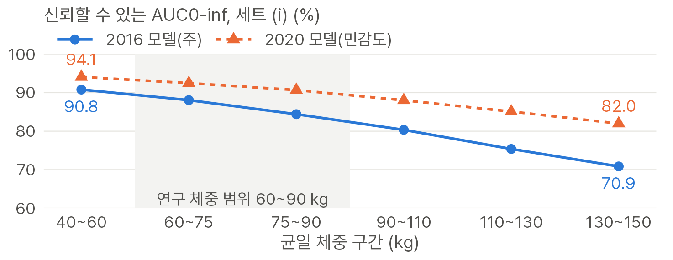
부록 A5 · 견고성: 체중 범위와 아토피 모집단 (근거 아님)
[모의]
체중 범위를 넓혀도 무거울수록 AUC0‑inf 신뢰 기준 미달이 늘고, 미달 환자의 채혈 구간 포착률은 78.9% 이상이다
평가변수 선택의 근거가 아니다. 근거는 시험 모집단(건강인 60~90 kg, 체중 층화 배정)뿐이다. 이 점검은 체중이 연구 범위를 벗어날 때 결론이 달라지는지 본다(보고서 부록 I).
아토피 피부염 성인 체중 분포 (자리표시자)
14.9% / 39.5%
신뢰할 수 있는 AUC0‑inf 없음, 세트 (i) / 세트 (iii), 2016 모델. 세 모델 변형 8.9~15.3%, 33.6~39.8%
≥ 78.9%
세트 (iii) 미달 환자에서 채혈 구간이 담은 참 AUC0‑inf의 최솟값(세 변형, 내림). 중앙값 99.5~99.8%
균일 체중 구간 40~150 kg(2016 모델): 신뢰 비율 90.8% → 70.9%, 참 외삽 중앙값 0.51~1.40%, 포착률 80% 미만 최대 0.01%.
평균 체중이 높은 모집단(스트레스 시험)의 모의 시험에서 미달자는 잔류자보다 3.2~6.4 kg 무겁다.
40.4%
연구 체중 범위(60~90 kg) 밖 비율: 60 kg 미만 16.2%, 90 kg 초과 24.2%. 로그정규 평균 78 kg, SD 19 kg
출처: atopic_coverage_failing.csv, weight_bands_B0_abcd.csv, obese_trials_dropout_b.csv, obese_trials_dropout_d.csv, obese_trials_dropout_a.csv 외 5개
v1.0.1 | 커밋 8de58bf* | 31
Notes:
이 슬라이드는 평가변수 선택의 근거가 아니다. 근거는 시험 모집단(건강인 60~90 kg, 체중 층화 배정, 보고서 5.2절~5.4절)뿐이며, 연구 범위 밖 체중과 아토피 피부염 성인 체중 분포의 결과는 스폰서 결정으로 부록의 견고성 점검으로 옮겼다(커밋 bae3574; 분석은 바뀌지 않고 보고 위치만 바뀜, 보고서 부록 D).
균일 체중 구간(구간당 20,000명): 무거운 구간일수록 세트 (i) 신뢰 비율이 낮아진다. 2020 모델은 94.1% → 82.0%이다. 모델 개발 자료의 체중 범위는 보고되지 않아 130 kg 이상 구간의 결과는 외삽일 수 있다(아토피 주 분포의 1.2%).
아토피 피부염 성인 체중 분포는 Kamal 2022, Kovalenko 2021, NCT03389893의 요약에서 만든 자리표시자다(로그정규, 40~180 kg 절단). 3상 원자료 체중은 분석 환경에서 확인할 수 없었다. 이 분포에서 100 kg 초과는 12.9%이다.
미달은 무거운 환자에 몰린다: 2016 모델 세트 (i) 미달은 60 kg 미만 9.7%, 100 kg 초과 23.6%. 민감도 체중 분포 두 개에서는 세트 (i) 8.5~15.6%, 세트 (iii) 33.1~40.1%다.
채혈 구간 포착률은 참 AUC(투여~마지막 정량 채혈) / 참 AUC0-inf다. 최솟값은 내림해 적었다.
아토피 분포의 모의 시험(arm당 인원은 본 시험과 같음, 시나리오당 2,000회, M0): AUC0-last GMR 편향 -0.94~0.39%, AUC0-inf 규칙 A 세트 (i) 편향 -2.56~3.97%; AUC0-last + Cmax와 AUC0-inf + Cmax(규칙 A 세트 (i))의 판정 일치 66.9~96.7%; Vmax 증가 시나리오(VM125)에서 세트 (i) 미달 비율의 arm 간 차이(시험 - 대조) 4.59~6.99%p.
관련 보고서: 5.8절, 부록 I(Table I-1, Table I-2, Figure I-1, Figure I-2), 부록 B; FDA 질의응답 Q16, Q20.

Slide 32
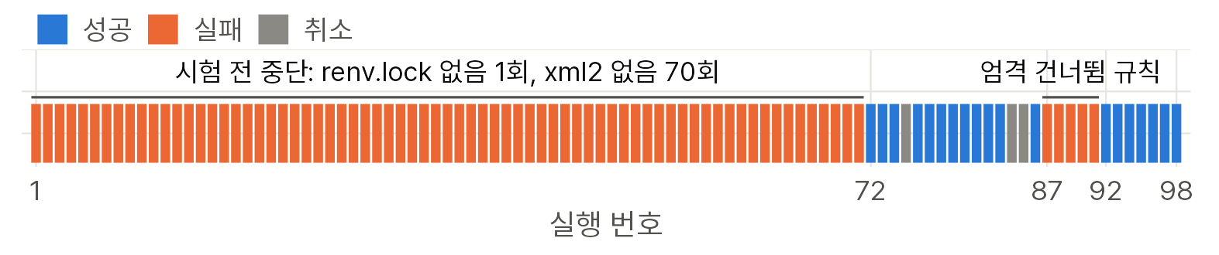
부록 A6 · 재현성
[모의]
깨끗한 GitHub 환경에서 재현 항목 7개가 모두 통과했고, 자동 시험은 실행 92부터 모두 성공했다
자동 시험 기록 (GitHub Actions tests 워크플로, 실행 번호)
7/7
재현 항목 통과: 재현 워크플로 실행 1(ubuntu‑24.04, R 4.3.3, 깨끗한 renv 복원). 로컬도 7개 통과, 7개 모두 로컬 값과 유효숫자 8자리까지 같음. 자동 시험 87개 중 실패 0(건너뜀 5)
실행 72~98: 성공 19, 취소 3, 실패 5. 실패(실행 87~91)는 없는 파일을 읽은 시험이 엄격 건너뜀 규칙에 걸린 것으로 실행 92에서 고쳤다.
656
문서에 인쇄된 수치(M&S 보고서 447, FDA 질의응답 131, SAP 문안 78)를 출처 파일·행 조건·열로 추적한다. 이 덱의 수치도 같은 추적표에 문서 deck_ko로 들어간다.
사전 명시·등록 항목 | 등록 (UTC, 커밋) | 첫 결과 (UTC, 커밋)
운영 특성 설계 (사전 명시) | 09-24 13:28 (779e068) | 09-25 00:55 (b8a5351)
사전 등록 1절: 분석 모형 M0·M1·M2 | 09-25 10:00 (521645a) | 09-25 15:40 (5b94d3e)
사전 등록 2절: LLOQ 민감도 | 09-25 10:26 (211e8ed) | 09-25 15:18 (b207bf2)
사전 등록 3절: 표본 수 | 09-25 10:26 (211e8ed) | 09-25 15:45 (c0957a6)
사전 등록 4절: 기준 세트 (iii)·(iv) | 09-25 11:04 (325e63b) | 09-25 15:40 (5b94d3e)
사전 등록 6절: 시험 모집단 분석 | 09-25 12:45 (bae3574) | 09-25 15:18 (b207bf2)
출처: ci_failures_before.csv, ci_failure_summary.csv, ci_runs_after_fix.csv, ci_runs_v101.csv, repro_github_run.csv 외 5개
v1.0.1 | 커밋 8de58bf* | 32
Notes:
자동 시험(tests 워크플로)은 코드·config·의존성이 바뀌는 커밋마다 빠른 범위의 시험을 돌린다. 실행 1~71의 실패는 모두 시험 전 환경 설정 단계였고(renv.lock 없음 1회, JUnit 보고기에 필요한 xml2 없음 70회), 시험 실패·시간 초과·결과 파일 누락은 없었다(ci_failure_summary.csv). 실행 72부터는 시험이 돌았다.
실행 87~91의 실패 원인(결정 기록 D-058): 기준 세트 (i)·(ii) 동일성 시험이 저장소에 없는(.gitignore) 대상자 수준 NCA 파일을 읽어 CI 환경에서 건너뛰었고, 엄격 건너뜀 규칙은 이를 실패로 센다. 경계값 합성 시험과 소규모 모의 시험을 빠른 범위에 더하고 저장 파일 시험은 전체 범위로 옮겨 실행 92에서 고쳤다. 취소 3회는 같은 브랜치에 새 push가 와서 동시 실행 규칙으로 대체된 실행이다. 실행 기록은 GitHub Actions API에서 읽어 ci_runs_after_fix.csv와 ci_runs_v101.csv에 저장했다.
재현 워크플로 실행 1: 깨끗한 GitHub 러너(ubuntu‑24.04, R 4.3.3, rxode2 5.1.7)에서 renv로 환경을 복원한 뒤, 허용 오차를 미리 정한 항목(config/repro_check.yaml)을 다시 계산했다. 작업 시간 143초. 로컬 실행과 깨끗한 러너 모두 통과했고 값은 유효숫자 8자리까지 같다.
추적표 규모(trace_summary.csv, 덱 행을 합치기 전): 보고서는 인쇄 수치 447개, 표 68개, 그림 12개, 출처 파일 108개다. 이 덱의 수치는 패키지 생성 스크립트가 같은 추적표에 문서 deck_ko, 슬라이드별 절로 넣으며, 덱을 만든 뒤 출처 파일이 바뀌었으면 멈춘다.
등록부 날짜는 모두 2026-09-24 또는 2026-09-25(UTC)이고, 운영 특성 설계는 config/oc_design.yaml이다. 사전 명시 등록부 23건: 사전 명시 4, 사전 등록 6, 사후 7, 그 밖의 변경·결정 6. 사후 항목도 모두 표시해 보고한다. 운영 특성 설계 파일은 사전 명시 커밋 뒤 바뀌지 않았다. 표의 모든 항목은 첫 결과 전에 등록됐다. 사전 등록 5절(부록 A5의 체중 견고성 분석)도 4절과 같은 커밋에 등록했다.
관련 보고서: 4.1절, 4.4절(Table 4-2), 부록 C(Table C-1), 부록 D(Table D-1), 부록 E(Table E-1, Table E-2), 부록 G; FDA 질의응답 Q13, Q14.

